Slide 1

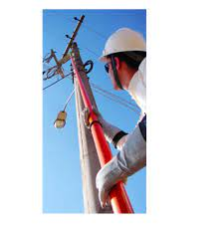
CURSO ON-LINE ASINCRÓNICO
Riesgos eléctricos en operación de redes de distribución aérea en baja y media tensión
SSGI OTEC
Notes:
Bienvenido al curso Riesgos Eléctricos en Operación de Redes de Distribución Aérea en Baja y Media Tensión. Este curso es on-line y asincrónico: avanza a tu propio ritmo, revisa cada lámina con calma y completa las autoevaluaciones al final de cada módulo.

Slide 2



CURSO ON-LINE ASINCRÓNICO
Riesgos eléctricos en redes aéreas de distribución
Operación segura en baja y media tensión
3
≈ 4 h
24/7
módulos
de estudio
a tu propio ritmo
Índice
Riesgos eléctricos en redes aéreas de distribución · SSGI OTEC
2
Notes:
Te damos la bienvenida a este curso on-line asincrónico. Está organizado en tres módulos que puedes recorrer a tu propio ritmo, en aproximadamente cuatro horas de estudio. En las próximas láminas verás cómo usar el curso, sus objetivos y la ruta de aprendizaje.

Slide 3






ANTES DE COMENZAR
Cómo estudiar este curso
Avanza a tu ritmo
Lee y escucha
Recorre los módulos en orden. Puedes pausar y retomar cuando quieras.
Cada lámina incluye un guion explicativo en las notas o en el audio.
Mira los videos
Autoevalúate
Los videos muestran accidentes reales: obsérvalos con una pregunta en mente.
Haz clic en tu respuesta y recibe retroalimentación inmediata (en modo Presentación).
Usa el índice
Aprueba y certifica
El botón «Índice» de cada lámina te lleva a la ruta del curso.
Completa la evaluación final para obtener tu certificado.
Índice
Riesgos eléctricos en redes aéreas de distribución · SSGI OTEC
3
Notes:
Para aprovechar este curso: avanza en orden y a tu ritmo; lee o escucha el guion de cada lámina; observa los videos con atención; responde las autoevaluaciones antes de mirar las respuestas; usa el botón Índice para moverte entre módulos; y al terminar, rinde la evaluación final para obtener tu certificado.

Slide 4

ANTES DE COMENZAR
Objetivos del curso
Objetivo general
Identificar los riesgos eléctricos de la operación de redes aéreas de distribución en baja y media tensión, aplicando el marco normativo vigente y las medidas de control, EPP y equipos de maniobra que permiten trabajar de forma segura.
Objetivos específicos
1
Módulo 1
Reconocer los componentes de la red aérea y los riesgos de electrocución y arco eléctrico.
2
Módulo 2
Identificar la normativa chilena aplicable (DS 8, DS 109, NCh 350) y la NFPA 70E.
3
Módulo 3
Aplicar distancias de seguridad, EPP y el uso seguro de los equipos de maniobra y puesta a tierra.
Índice
Riesgos eléctricos en redes aéreas de distribución · SSGI OTEC
4
Notes:
El objetivo general de este curso es que identifiques los riesgos eléctricos de la operación de redes aéreas de distribución y apliques las medidas de control para trabajar de forma segura. Cada módulo aporta un objetivo específico: primero los fundamentos y los riesgos; luego la normativa; y finalmente las distancias, el EPP y los equipos de maniobra.

Slide 5
RUTA DE APRENDIZAJE
Índice del curso
Haz clic en un módulo para ir directamente a él.
1
2
3
✓
MÓDULO 1
MÓDULO 2
MÓDULO 3
CIERRE
Fundamentos técnicos y tipos de riesgos eléctricos
Marcos normativos
Equipos eléctricos y de operación en la red
Evaluación final y recursos
⏱ 50 min
⏱ 60 min
⏱ 110 min
⏱ 20 min
Riesgos eléctricos en redes aéreas de distribución · SSGI OTEC
5
Notes:
Este es el índice del curso. Se compone de tres módulos y un cierre con la evaluación final. Te recomendamos recorrerlos en orden. Puedes volver a esta lámina en cualquier momento usando el botón Índice.

Slide 6

MÓDULO 1
Fundamentos técnicos y tipos de riesgos eléctricos
Al finalizar este módulo podrás:
⏱ 50 min
Describir los componentes de una red aérea de distribución: estructuras, conductores, aisladores y equipos.
Temas
1.0 La energía eléctrica
1.1 Sistemas eléctricos aéreos
1.2 Fallas y perturbaciones
1.3 Tipos de riesgos
Distinguir los principales tipos de fallas y perturbaciones de la red.
Reconocer los riesgos de electrocución y arco eléctrico, y sus efectos directos e indirectos.
Índice
Riesgos eléctricos en redes aéreas de distribución · SSGI OTEC
6
Notes:
Comenzamos el Módulo 1: Fundamentos técnicos y tipos de riesgos eléctricos. Su duración estimada es de 50 min. Al terminarlo podrás: 1) Describir los componentes de una red aérea de distribución: estructuras, conductores, aisladores y equipos. 2) Distinguir los principales tipos de fallas y perturbaciones de la red. 3) Reconocer los riesgos de electrocución y arco eléctrico, y sus efectos directos e indirectos.

Slide 7
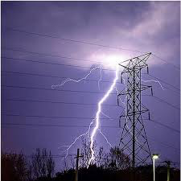
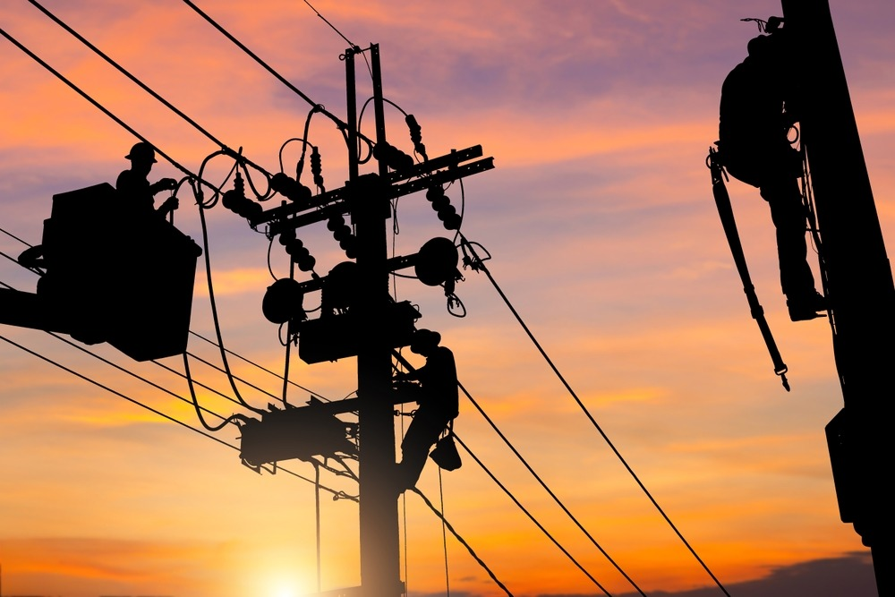
MÓDULO 1 · 1.0 LA ENERGÍA ELÉCTRICA
¿Qué es la energía eléctrica?
Se denomina energía eléctrica a la forma de energía que resulta de la existencia de una diferencia de potencial entre dos puntos, lo que permite establecer una corriente eléctrica entre ambos cuando se los pone en contacto por medio de un conductor eléctrico.
Índice
Riesgos eléctricos en redes aéreas de distribución · SSGI OTEC
7
Notes:
Iniciamos el Módulo 1. Para entender el riesgo eléctrico primero debemos entender qué es la energía eléctrica: aparece cuando existe una diferencia de potencial entre dos puntos. Si esos puntos se unen mediante un conductor, circula corriente. Recuerda esta idea: si tu cuerpo se transforma en ese conductor, la corriente circulará a través de ti.

Slide 8
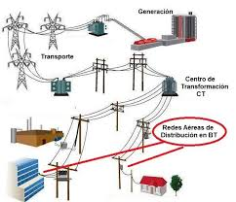
MÓDULO 1 · 1.1 SISTEMAS ELÉCTRICOS AÉREOS DE DISTRIBUCIÓN
Línea eléctrica aérea
Se denomina línea eléctrica aérea al conjunto de conductores, materiales aislantes, sistemas de soporte y estructuras que permiten conducir la energía eléctrica de un punto a otro.
Índice
Riesgos eléctricos en redes aéreas de distribución · SSGI OTEC
8
Notes:
Una línea eléctrica aérea es el conjunto de conductores, aisladores, sistemas de soporte y estructuras que llevan la energía desde la generación hasta el consumo. En este curso nos concentraremos en el último tramo: las redes aéreas de distribución en media y baja tensión.

Slide 9
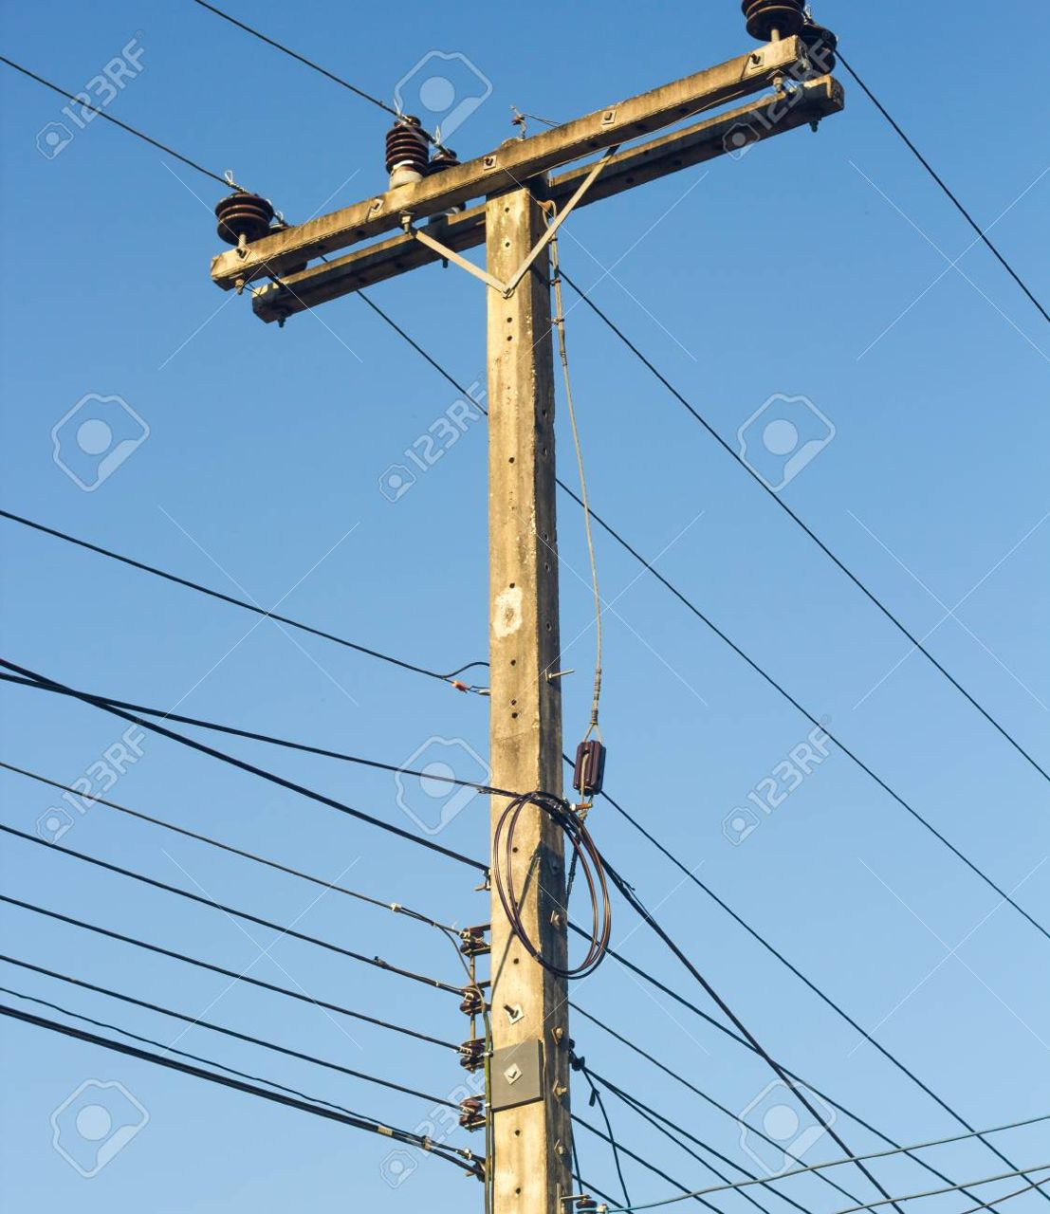
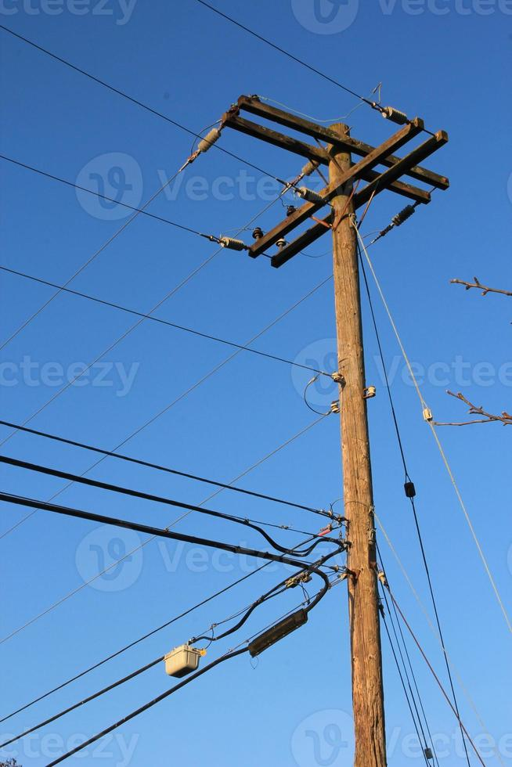
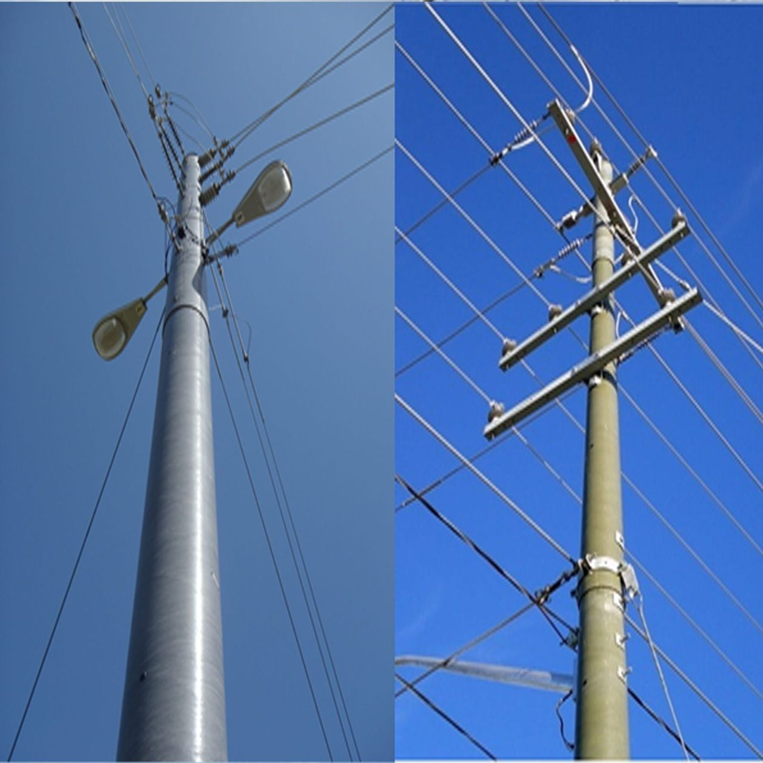
MÓDULO 1 · 1.1 SISTEMAS ELÉCTRICOS AÉREOS DE DISTRIBUCIÓN
Estructuras de soporte
Las líneas aéreas de media y baja tensión se soportan sobre estructuras como torres y postes de hormigón, acero u otros materiales, que resisten los esfuerzos mecánicos y de cimentación.
Habitualmente, en una misma estructura se montan los sistemas de M.T. y B.T.
Poste de fibra
Poste de hormigón
Poste de madera
Índice
Riesgos eléctricos en redes aéreas de distribución · SSGI OTEC
9
Notes:
Las líneas de media y baja tensión se soportan en estructuras como postes de hormigón, acero, madera o fibra. Estas estructuras resisten los esfuerzos mecánicos y, con frecuencia, comparten en un mismo poste circuitos de media y de baja tensión. Este punto es clave para el riesgo: al trabajar en baja tensión puedes tener la media tensión muy cerca.

Slide 10
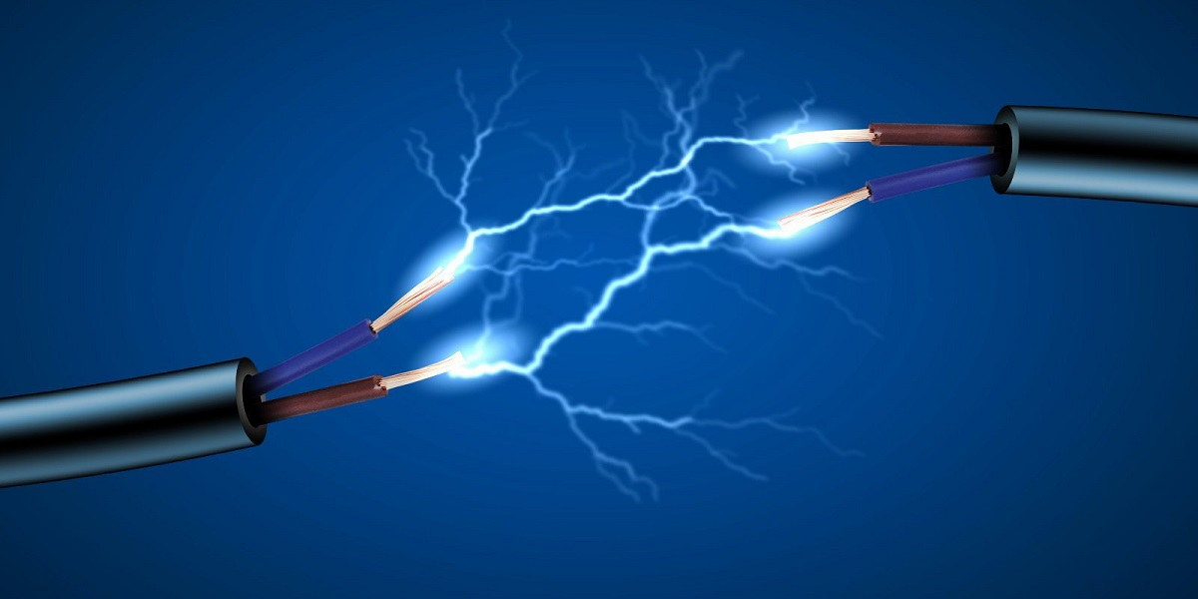
MÓDULO 1 · 1.1 SISTEMAS ELÉCTRICOS AÉREOS DE DISTRIBUCIÓN
Conductores
El conductor es la parte fundamental de una línea: un elemento metálico, como cobre o aluminio, cuya función es transportar la corriente.
Alambre: sección circular sólida única.
Cable: sección formada por varios alambres.
Barra: sección rectangular.
Índice
Riesgos eléctricos en redes aéreas de distribución · SSGI OTEC
10
Notes:
El conductor es la parte fundamental de la línea: un elemento metálico, normalmente de cobre o aluminio, cuya función es transportar la corriente. Se llama alambre cuando es una sección sólida única, cable cuando está formado por varios alambres y barra cuando su sección es rectangular.

Slide 11
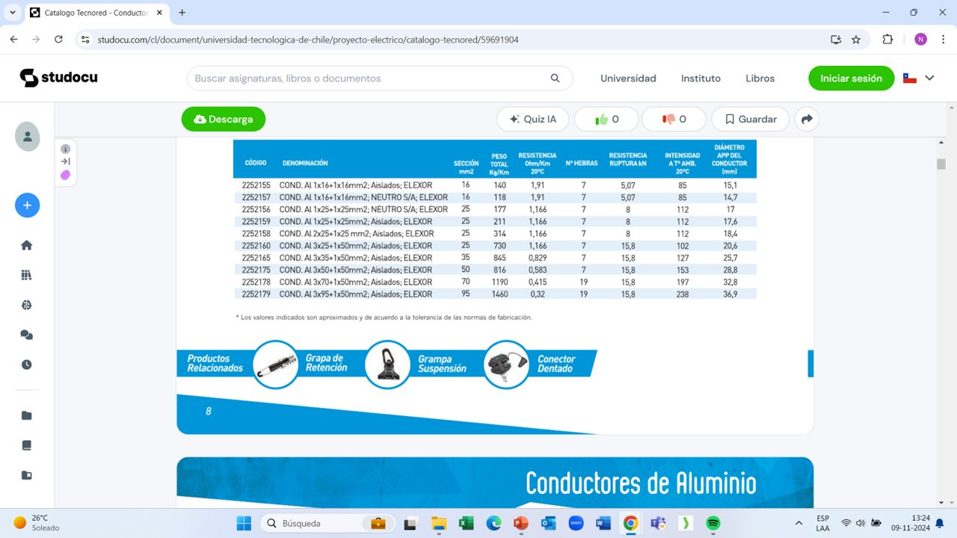
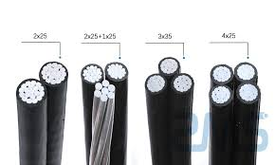
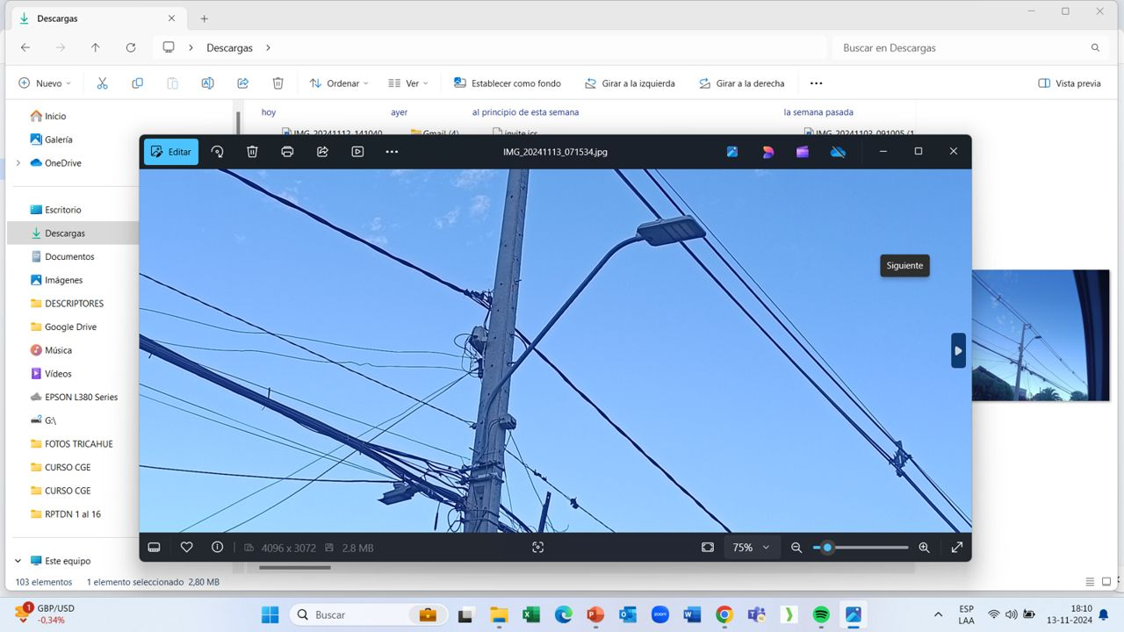
MÓDULO 1 · 1.1 SISTEMAS ELÉCTRICOS AÉREOS DE DISTRIBUCIÓN
Conductores aislados de B.T.
Conductores de sistemas de distribución de B.T.
Están representados por conductores monofásicos o trifásicos de cable de aluminio en diferentes calibres milimétricos.
Índice
Riesgos eléctricos en redes aéreas de distribución · SSGI OTEC
11
Notes:
En baja tensión encontramos conductores aislados, como el cable preensamblado de aluminio, en distintas secciones. Observa la tabla de calibres y la imagen: aunque estén aislados, la aislación puede estar dañada por el tiempo o por el clima, por lo que nunca se debe asumir que un conductor aislado es seguro de tocar.

Slide 12
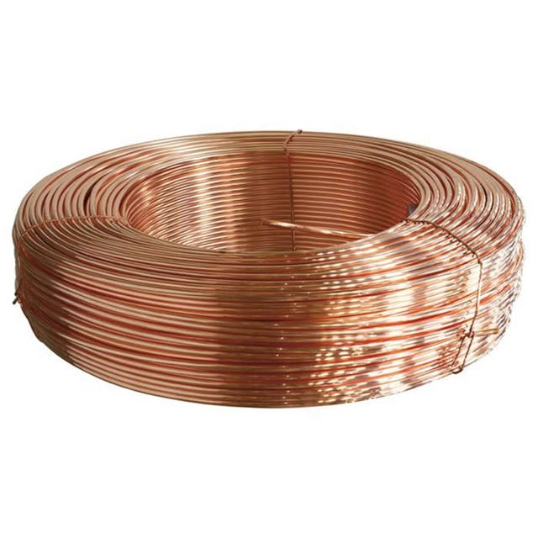
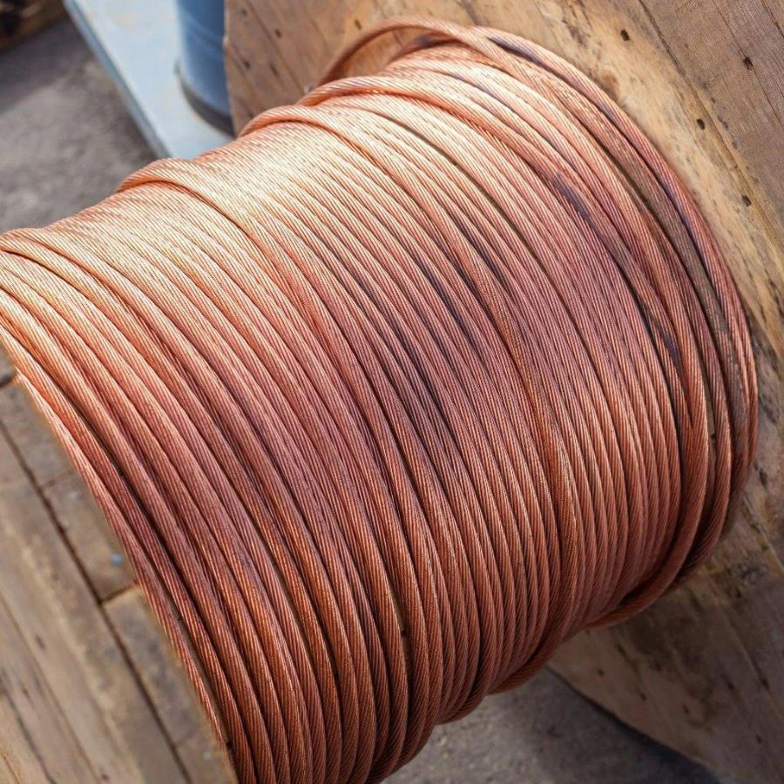
MÓDULO 1 · 1.1 SISTEMAS ELÉCTRICOS AÉREOS DE DISTRIBUCIÓN
Conductores desnudos de B.T.
Están representados por conductores monofásicos o trifásicos de cobre o aluminio en diferentes calibres milimétricos.
Alambre
Cable
Índice
Riesgos eléctricos en redes aéreas de distribución · SSGI OTEC
12
Notes:
También existen redes de baja tensión con conductores desnudos de cobre o aluminio, ya sea alambre o cable. Al no tener aislación, cualquier contacto con ellos energizados es un contacto directo.

Slide 13
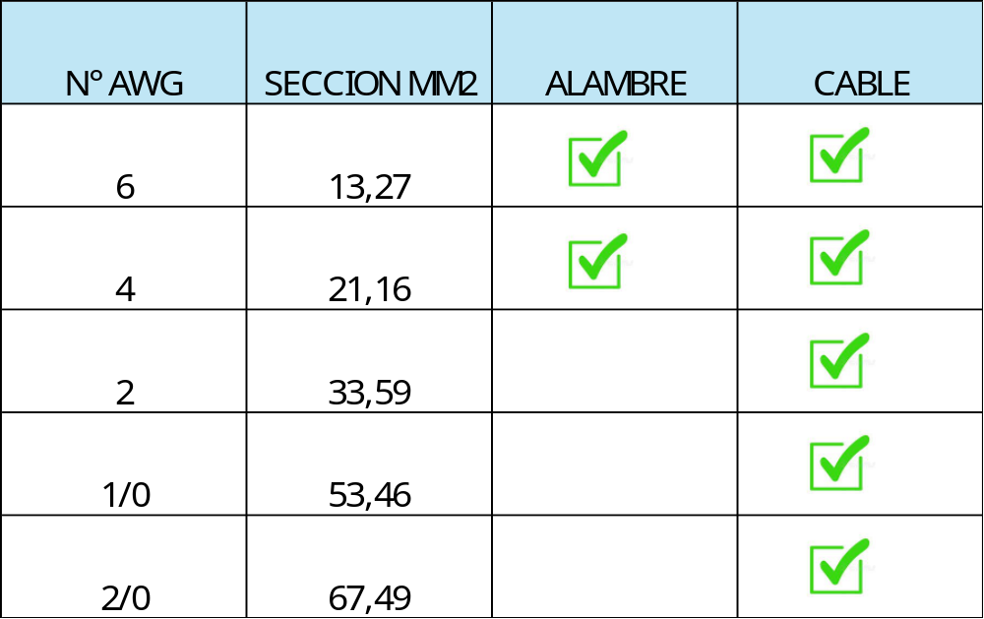
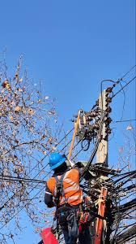
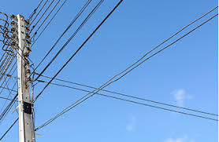
MÓDULO 1 · 1.1 SISTEMAS ELÉCTRICOS AÉREOS DE DISTRIBUCIÓN
Calibres de conductores desnudos de B.T.
Calibres habituales y su disponibilidad como alambre o cable.
Índice
Riesgos eléctricos en redes aéreas de distribución · SSGI OTEC
13
Notes:
Esta tabla resume los calibres habituales de conductores desnudos de baja tensión y si se fabrican como alambre o como cable. La fotografía muestra una red real: identifica visualmente qué tipo de conductor tienes al frente antes de cualquier intervención.

Slide 14
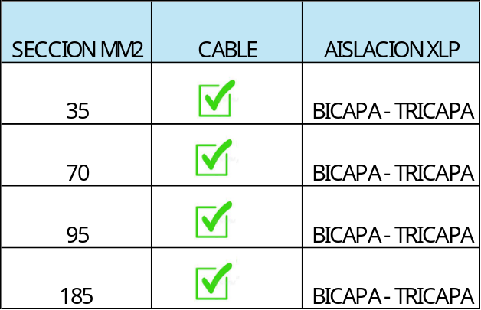
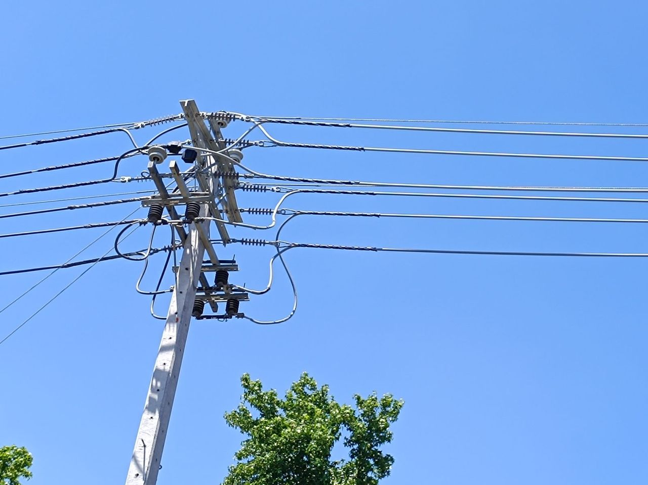
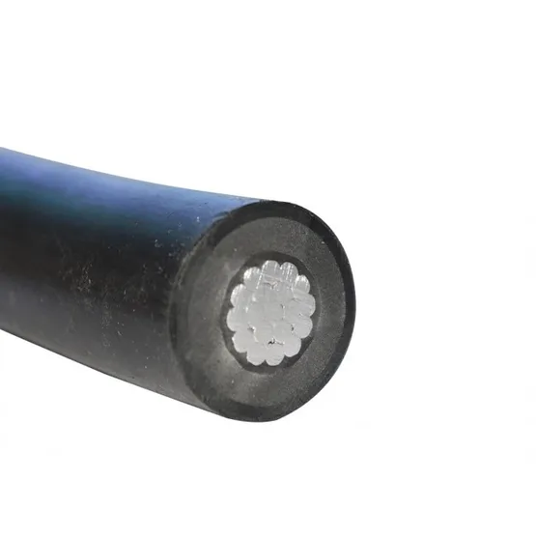
MÓDULO 1 · 1.1 SISTEMAS ELÉCTRICOS AÉREOS DE DISTRIBUCIÓN
Conductores de aluminio protegido de M.T.
Están representados por conductores monopolares de aluminio protegido en diferentes calibres.
Protegido no significa aislado: trátalo siempre como energizado.
Índice
Riesgos eléctricos en redes aéreas de distribución · SSGI OTEC
14
Notes:
En media tensión se utilizan conductores monopolares de aluminio protegido. Ojo: 'protegido' no significa 'aislado'. La cubierta protege frente a contactos ocasionales, por ejemplo con ramas, pero no garantiza aislación para una persona. Deben tratarse siempre como conductores energizados.

Slide 15
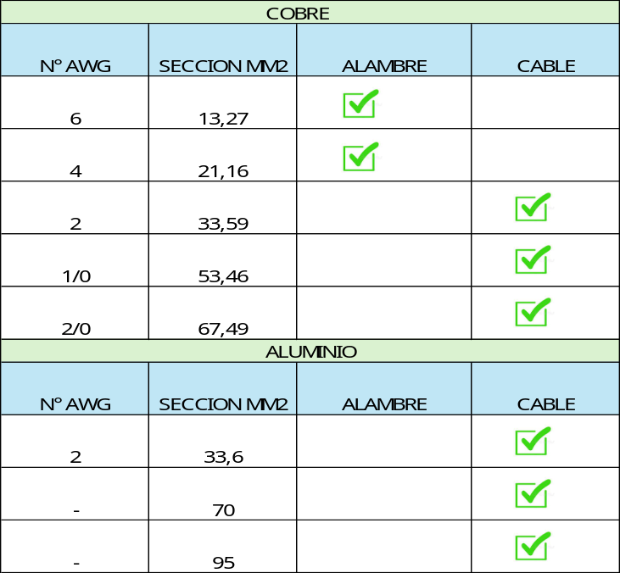
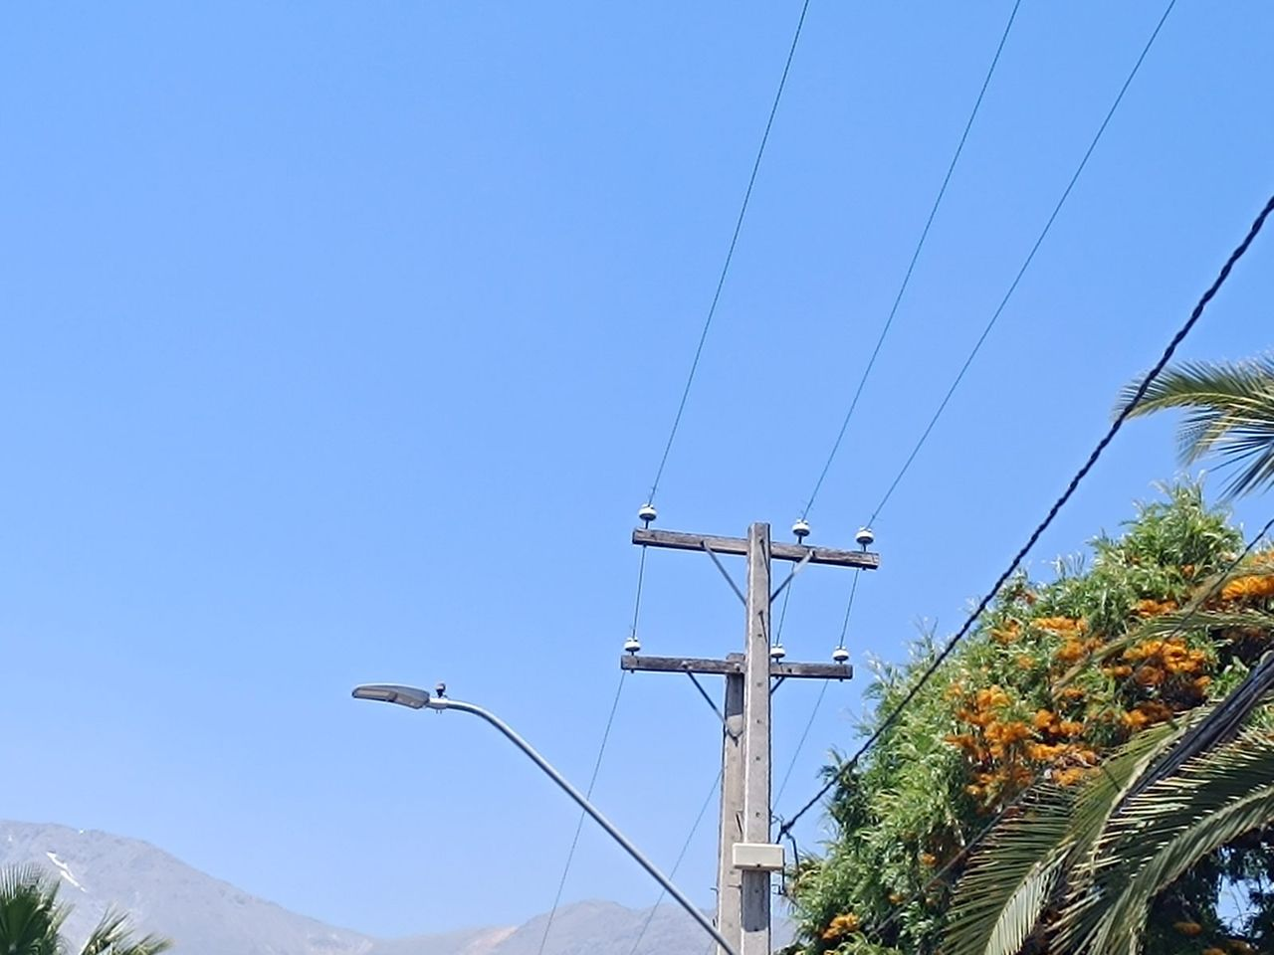
MÓDULO 1 · 1.1 SISTEMAS ELÉCTRICOS AÉREOS DE DISTRIBUCIÓN
Conductores desnudos de M.T.
Están representados por conductores monopolares de cobre y de aluminio en diferentes calibres.
Índice
Riesgos eléctricos en redes aéreas de distribución · SSGI OTEC
15
Notes:
Las redes de media tensión también utilizan conductores desnudos de cobre y aluminio en diferentes calibres. Revisa la tabla y relaciona cada sección con el material.

Slide 16
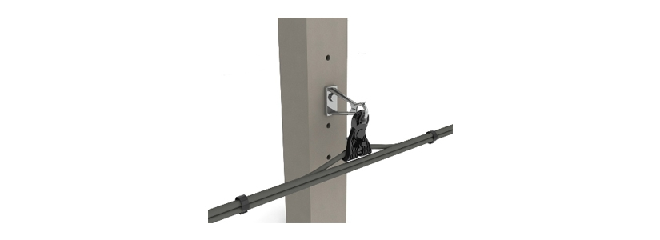
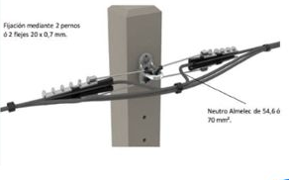
MÓDULO 1 · 1.1 SISTEMAS ELÉCTRICOS AÉREOS DE DISTRIBUCIÓN
Sistemas de aislación en B.T.
En B.T. y M.T. la aislación está dada por distintos tipos de aisladores, según el nivel de tensión de servicio de la línea.
Aisladores de B.T. para conductores de aluminio preensamblado
Aislador de suspensión
Aislador de anclaje
Índice
Riesgos eléctricos en redes aéreas de distribución · SSGI OTEC
16
Notes:
Los sistemas de aislación separan los conductores energizados de las estructuras. Su tipo depende de la tensión de servicio. En baja tensión con conductor preensamblado se usan aisladores de suspensión y de anclaje, como los que ves en la imagen.

Slide 17
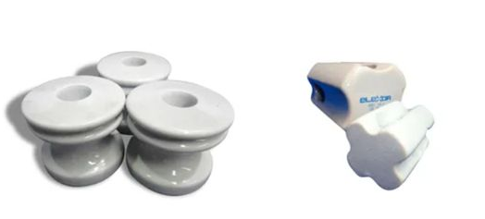
MÓDULO 1 · 1.1 SISTEMAS ELÉCTRICOS AÉREOS DE DISTRIBUCIÓN
Aisladores de B.T. para conductores aéreos
Aislador de suspensión (izquierda) y aislador de empalme (derecha).
Índice
Riesgos eléctricos en redes aéreas de distribución · SSGI OTEC
17
Notes:
Para conductores aéreos de baja tensión se emplean aisladores de suspensión y de empalme. Un aislador sucio, trizado o roto pierde capacidad aislante y puede energizar la estructura.

Slide 18
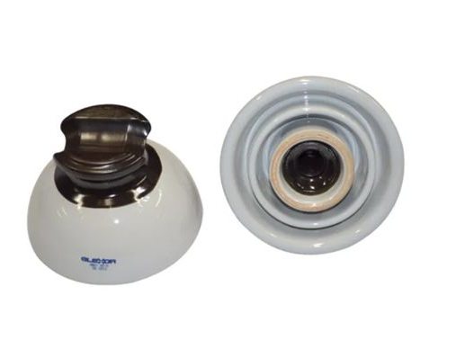
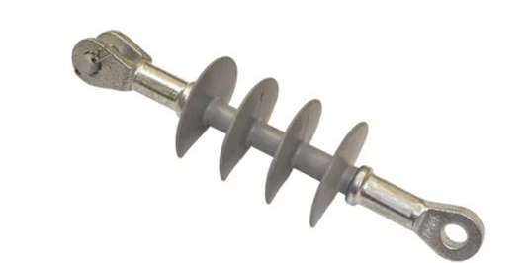
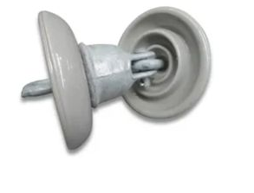
MÓDULO 1 · 1.1 SISTEMAS ELÉCTRICOS AÉREOS DE DISTRIBUCIÓN
Aisladores de M.T.
En media tensión los aisladores son de mayor tamaño, porque deben soportar tensiones más altas.
Aisladores de suspensión.
Aisladores de retención.
Índice
Riesgos eléctricos en redes aéreas de distribución · SSGI OTEC
18
Notes:
En media tensión los aisladores son de mayor tamaño, porque deben soportar tensiones más altas. Aquí ves aisladores de suspensión y de retención. Un tamaño mayor de aislador es una señal visual de que estás frente a una tensión mayor.

Slide 19
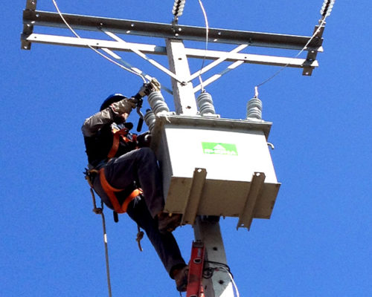
MÓDULO 1 · 1.1 SISTEMAS ELÉCTRICOS AÉREOS DE DISTRIBUCIÓN
Equipos de un sistema aéreo
Además de postes y conductores, la red aérea está conformada por equipos que cumplen distintas funciones:
Equipos de protección que discriminan condiciones de falla.
Transformadores que reducen la M.T. a B.T.
Seccionadores de líneas.
Equipos de medida.
Bancos de condensadores.
Reguladores de voltaje.
Índice
Riesgos eléctricos en redes aéreas de distribución · SSGI OTEC
19
Notes:
Además de postes y conductores, la red tiene equipos que cumplen funciones específicas: protecciones que detectan fallas, transformadores que reducen la media a baja tensión, seccionadores, equipos de medida, bancos de condensadores y reguladores de voltaje. Cada uno de ellos implica interacción con el personal y, por lo tanto, riesgo.

Slide 20
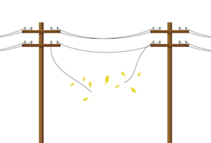
MÓDULO 1 · 1.2 FALLAS Y PERTURBACIONES EN LA RED
¿Qué tipos de fallas existen?
Cortocircuitos.
Fallas a tierra.
Fugas de corriente.
Circuitos abiertos.
Una falla puede energizar partes que normalmente no tienen tensión.
Índice
Riesgos eléctricos en redes aéreas de distribución · SSGI OTEC
20
Notes:
Comenzamos el tema 1.2, fallas y perturbaciones. Las fallas más comunes son los cortocircuitos, las fallas a tierra, las fugas de corriente y los circuitos abiertos. Las fallas son el origen de muchos accidentes, ya que pueden energizar partes que normalmente no tienen tensión.

Slide 21
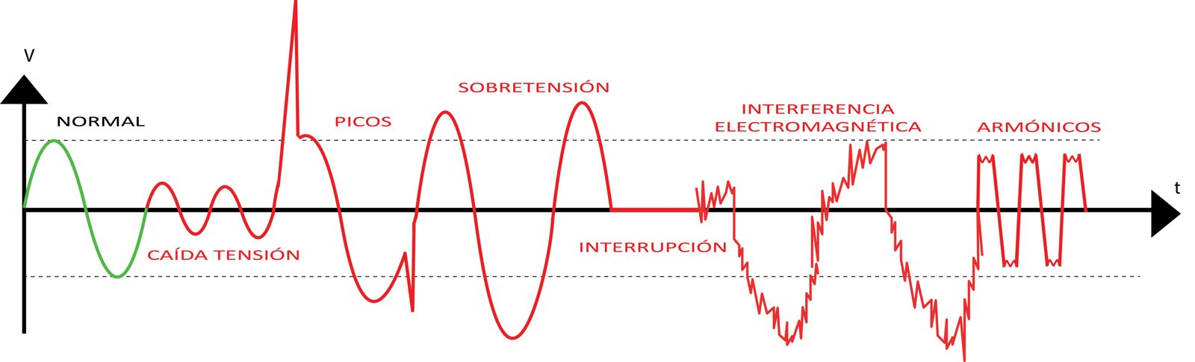
MÓDULO 1 · 1.2 FALLAS Y PERTURBACIONES EN LA RED
¿Qué tipos de perturbaciones existen?
Transitorios.
Interrupción.
Caída de tensión o mínima tensión.
Subida de tensión o sobretensión.
Distorsión de la forma de onda.
Fluctuaciones de tensión.
Índice
Riesgos eléctricos en redes aéreas de distribución · SSGI OTEC
21
Notes:
Las perturbaciones afectan la calidad de la energía: transitorios, interrupciones, caídas y subidas de tensión, distorsión de la forma de onda y fluctuaciones. Una sobretensión, por ejemplo, puede generar un arco entre conductores muy cercanos.

Slide 22
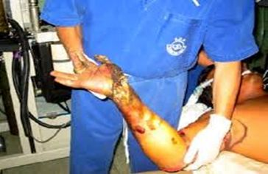

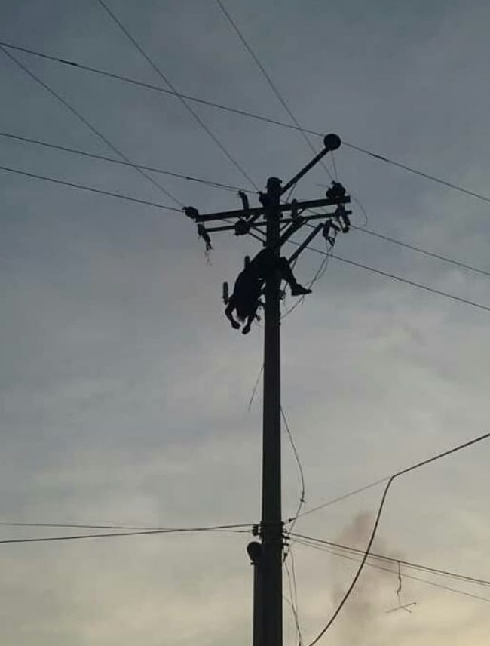
MÓDULO 1 · 1.3 TIPOS DE RIESGOS EN LA RED AÉREA
Riesgo 1: electrocución
En la red aérea existen dos tipologías de riesgo. La primera es la electrocución.
Efectos directos
Electrocución o muerte por choque eléctrico.
Descarga eléctrica.
Quemaduras (B.T.) o necrosis (M.T.).
Efectos indirectos
Caídas.
Incendios.
Índice
Riesgos eléctricos en redes aéreas de distribución · SSGI OTEC
22
Notes:
En la red aérea existen dos tipologías principales de riesgo. La primera es la electrocución. Sus efectos directos son la muerte por choque eléctrico, la descarga eléctrica y las quemaduras o necrosis en media tensión. Sus efectos indirectos son las caídas desde altura y los incendios. En trabajo en postes, la caída posterior a una descarga es tan peligrosa como la descarga misma.

Slide 23
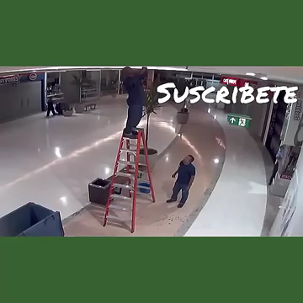
MÓDULO 1 · 1.3 TIPOS DE RIESGOS EN LA RED AÉREA
Video: accidente por electrocución
Identifica la condición insegura, la acción insegura y la medida que habría evitado el accidente.
Índice
Riesgos eléctricos en redes aéreas de distribución · SSGI OTEC
23
Notes:
Observa con atención el siguiente video. Mientras lo ves, identifica: ¿qué condición insegura existía?, ¿qué acción insegura se cometió? y ¿qué medida de control habría evitado el accidente?

Slide 24

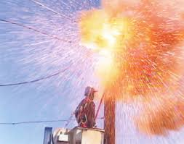
MÓDULO 1 · 1.3 TIPOS DE RIESGOS EN LA RED AÉREA
Riesgo 2: arco eléctrico
Efectos directos
Quemaduras graves de 2º y 3º grado, en B.T. y en M.T.
Efectos indirectos
Caídas.
Incendios.
El arco no requiere contacto: basta estar cerca cuando ocurre.
Índice
Riesgos eléctricos en redes aéreas de distribución · SSGI OTEC
24
Notes:
La segunda tipología de riesgo es el arco eléctrico. Su efecto directo son quemaduras graves de segundo y tercer grado, tanto en baja como en media tensión. Sus efectos indirectos, igual que en la electrocución, son caídas e incendios. El arco no requiere que toques el conductor: basta con estar cerca cuando ocurre.

Slide 25
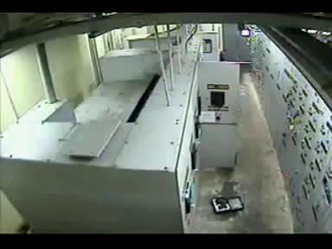
MÓDULO 1 · 1.3 TIPOS DE RIESGOS EN LA RED AÉREA
Video: accidente por arco eléctrico
Observa la velocidad del evento, la energía liberada y la distancia que alcanza.
Índice
Riesgos eléctricos en redes aéreas de distribución · SSGI OTEC
25
Notes:
Revisa el video de un accidente por arco eléctrico en un tablero. Observa la velocidad del evento, la energía liberada y la distancia que alcanza. Pregúntate qué elementos de protección personal habrían reducido las lesiones.

Slide 26
MÓDULO 1 · CIERRE
Ideas clave para recordar
1
La red comparte riesgos
2
Protegido no es aislado
Media y baja tensión suelen ir en el mismo poste: al trabajar en BT, la MT puede estar a centímetros.
El conductor protegido de MT no garantiza aislación para una persona. Trátalo siempre como energizado.
3
Las fallas energizan
4
Dos riesgos principales
Cortocircuitos, fallas a tierra y fugas pueden dejar con tensión partes que normalmente no la tienen.
Electrocución y arco eléctrico. Ambos tienen efectos indirectos graves: caídas desde altura e incendios.
Índice
Riesgos eléctricos en redes aéreas de distribución · SSGI OTEC
26
Notes:
Repasemos las ideas clave del Módulo 1. La red comparte riesgos: Media y baja tensión suelen ir en el mismo poste: al trabajar en BT, la MT puede estar a centímetros. Protegido no es aislado: El conductor protegido de MT no garantiza aislación para una persona. Trátalo siempre como energizado. Las fallas energizan: Cortocircuitos, fallas a tierra y fugas pueden dejar con tensión partes que normalmente no la tienen. Dos riesgos principales: Electrocución y arco eléctrico. Ambos tienen efectos indirectos graves: caídas desde altura e incendios.

Slide 27

MÓDULO 1 · AUTOEVALUACIÓN · PREGUNTA 1 DE 4
Pregunta 1
¿Cuál es la función principal del conductor en una línea eléctrica aérea?
Haz clic en la alternativa que consideres correcta.
A
Soportar los esfuerzos mecánicos de la línea
B
Transportar la corriente eléctrica
C
Separar las fases entre sí
D
Medir la energía consumida
Índice
Riesgos eléctricos en redes aéreas de distribución · SSGI OTEC
27
Notes:
Pregunta 1. ¿Cuál es la función principal del conductor en una línea eléctrica aérea? Haz clic en la alternativa que consideres correcta; recibirás retroalimentación inmediata. (Usa el modo Presentación.)

Slide 28
MÓDULO 1 · AUTOEVALUACIÓN · PREGUNTA 1 DE 4
¡Correcto!
Respuesta: B) Transportar la corriente eléctrica
El conductor (cobre o aluminio) transporta la corriente; las estructuras soportan y los aisladores separan.
Siguiente pregunta →
Índice
Riesgos eléctricos en redes aéreas de distribución · SSGI OTEC
Notes:
¡Correcto! El conductor (cobre o aluminio) transporta la corriente; las estructuras soportan y los aisladores separan. Haz clic en el botón para continuar.

Slide 29

MÓDULO 1 · AUTOEVALUACIÓN · PREGUNTA 1 DE 4
Respuesta incorrecta
Pista
Piensa en qué elemento de la línea es de cobre o aluminio y por dónde circula la energía.
Intentar de nuevo
Índice
Riesgos eléctricos en redes aéreas de distribución · SSGI OTEC
Notes:
Tu respuesta no es correcta. Lee la pista y vuelve a intentarlo.

Slide 30
MÓDULO 1 · AUTOEVALUACIÓN · PREGUNTA 2 DE 4
Pregunta 2
Un liniero recibe una descarga en lo alto de un poste. ¿Cuál de estos es un efecto INDIRECTO?
Haz clic en la alternativa que consideres correcta.
A
Quemadura en la mano
B
Fibrilación ventricular
C
Caída desde altura
D
Necrosis de tejidos
Índice
Riesgos eléctricos en redes aéreas de distribución · SSGI OTEC
28
Notes:
Pregunta 2. Un liniero recibe una descarga en lo alto de un poste. ¿Cuál de estos es un efecto INDIRECTO? Haz clic en la alternativa que consideres correcta; recibirás retroalimentación inmediata. (Usa el modo Presentación.)

Slide 31
MÓDULO 1 · AUTOEVALUACIÓN · PREGUNTA 2 DE 4
¡Correcto!
Respuesta: C) Caída desde altura
La caída es consecuencia indirecta de la descarga; quemaduras, fibrilación y necrosis son efectos directos.
Siguiente pregunta →
Índice
Riesgos eléctricos en redes aéreas de distribución · SSGI OTEC
Notes:
¡Correcto! La caída es consecuencia indirecta de la descarga; quemaduras, fibrilación y necrosis son efectos directos. Haz clic en el botón para continuar.

Slide 32
MÓDULO 1 · AUTOEVALUACIÓN · PREGUNTA 2 DE 4
Respuesta incorrecta
Pista
Un efecto indirecto no lo produce la corriente en el cuerpo, sino lo que ocurre después de la descarga.
Intentar de nuevo
Índice
Riesgos eléctricos en redes aéreas de distribución · SSGI OTEC
Notes:
Tu respuesta no es correcta. Lee la pista y vuelve a intentarlo.

Slide 33
MÓDULO 1 · AUTOEVALUACIÓN · PREGUNTA 3 DE 4
Pregunta 3
¿Qué falla se produce cuando se unen dos conductores de distinto potencial?
Haz clic en la alternativa que consideres correcta.
A
Circuito abierto
B
Cortocircuito
C
Fluctuación de tensión
D
Distorsión de onda
Índice
Riesgos eléctricos en redes aéreas de distribución · SSGI OTEC
29
Notes:
Pregunta 3. ¿Qué falla se produce cuando se unen dos conductores de distinto potencial? Haz clic en la alternativa que consideres correcta; recibirás retroalimentación inmediata. (Usa el modo Presentación.)

Slide 34
MÓDULO 1 · AUTOEVALUACIÓN · PREGUNTA 3 DE 4
¡Correcto!
Respuesta: B) Cortocircuito
Un cortocircuito es la unión de puntos a distinto potencial; puede ser sólido o a través de un arco.
Siguiente pregunta →
Índice
Riesgos eléctricos en redes aéreas de distribución · SSGI OTEC
Notes:
¡Correcto! Un cortocircuito es la unión de puntos a distinto potencial; puede ser sólido o a través de un arco. Haz clic en el botón para continuar.

Slide 35
MÓDULO 1 · AUTOEVALUACIÓN · PREGUNTA 3 DE 4
Respuesta incorrecta
Pista
Ocurre cuando se unen dos puntos con distinta tensión, en forma directa o a través de un arco.
Intentar de nuevo
Índice
Riesgos eléctricos en redes aéreas de distribución · SSGI OTEC
Notes:
Tu respuesta no es correcta. Lee la pista y vuelve a intentarlo.

Slide 36
MÓDULO 1 · AUTOEVALUACIÓN · PREGUNTA 4 DE 4
Pregunta 4
¿Cuál es el principal efecto directo del arco eléctrico sobre el trabajador?
Haz clic en la alternativa que consideres correcta.
A
Quemaduras graves de 2º y 3º grado
B
Pérdida de audición leve
C
Calambres musculares
D
Ninguno, si no hay contacto
Índice
Riesgos eléctricos en redes aéreas de distribución · SSGI OTEC
30
Notes:
Pregunta 4. ¿Cuál es el principal efecto directo del arco eléctrico sobre el trabajador? Haz clic en la alternativa que consideres correcta; recibirás retroalimentación inmediata. (Usa el modo Presentación.)

Slide 37
MÓDULO 1 · AUTOEVALUACIÓN · PREGUNTA 4 DE 4
¡Correcto!
Respuesta: A) Quemaduras graves de 2º y 3º grado
El arco libera una energía térmica enorme y provoca quemaduras graves aun sin contacto con el conductor.
Ver resumen →
Índice
Riesgos eléctricos en redes aéreas de distribución · SSGI OTEC
Notes:
¡Correcto! El arco libera una energía térmica enorme y provoca quemaduras graves aun sin contacto con el conductor. Haz clic en el botón para continuar.

Slide 38
MÓDULO 1 · AUTOEVALUACIÓN · PREGUNTA 4 DE 4
Respuesta incorrecta
Pista
Recuerda que el arco libera energía térmica muy intensa, incluso sin tocar el conductor.
Intentar de nuevo
Índice
Riesgos eléctricos en redes aéreas de distribución · SSGI OTEC
Notes:
Tu respuesta no es correcta. Lee la pista y vuelve a intentarlo.

Slide 39
MÓDULO 1 · AUTOEVALUACIÓN
Revisa tus respuestas
Pregunta 1: Transportar la corriente eléctrica
B
El conductor (cobre o aluminio) transporta la corriente; las estructuras soportan y los aisladores separan.
Pregunta 2: Caída desde altura
C
La caída es consecuencia indirecta de la descarga; quemaduras, fibrilación y necrosis son efectos directos.
Pregunta 3: Cortocircuito
B
Un cortocircuito es la unión de puntos a distinto potencial; puede ser sólido o a través de un arco.
Pregunta 4: Quemaduras graves de 2º y 3º grado
A
El arco libera una energía térmica enorme y provoca quemaduras graves aun sin contacto con el conductor.
Índice
Riesgos eléctricos en redes aéreas de distribución · SSGI OTEC
31
Notes:
Compara tus respuestas con la pauta. Si te equivocaste en alguna, vuelve a la lámina del tema correspondiente antes de continuar. Pregunta 1: alternativa B, Transportar la corriente eléctrica. El conductor (cobre o aluminio) transporta la corriente; las estructuras soportan y los aisladores separan. Pregunta 2: alternativa C, Caída desde altura. La caída es consecuencia indirecta de la descarga; quemaduras, fibrilación y necrosis son efectos directos. Pregunta 3: alternativa B, Cortocircuito. Un cortocircuito es la unión de puntos a distinto potencial; puede ser sólido o a través de un arco. Pregunta 4: alternativa A, Quemaduras graves de 2º y 3º grado. El arco libera una energía térmica enorme y provoca quemaduras graves aun sin contacto con el conductor.

Slide 40
MÓDULO 2
Marcos normativos
Al finalizar este módulo podrás:
⏱ 60 min
Identificar la normativa chilena aplicable: DS 8 (pliegos RIC), DS 109 (pliegos RPTD) y NCh 350.
Temas
2.1 DS 8 y pliegos RIC
2.2 DS 109 y pliegos RPTD
2.3 NCh 350 Of. 2000
2.4 NFPA 70E y arco eléctrico
Explicar el propósito y el alcance de la norma NFPA 70E.
Relacionar corriente de arco, tiempo de despeje y energía incidente en un estudio de Arc Flash.
Índice
Riesgos eléctricos en redes aéreas de distribución · SSGI OTEC
32
Notes:
Comenzamos el Módulo 2: Marcos normativos. Su duración estimada es de 60 min. Al terminarlo podrás: 1) Identificar la normativa chilena aplicable: DS 8 (pliegos RIC), DS 109 (pliegos RPTD) y NCh 350. 2) Explicar el propósito y el alcance de la norma NFPA 70E. 3) Relacionar corriente de arco, tiempo de despeje y energía incidente en un estudio de Arc Flash.

Slide 41
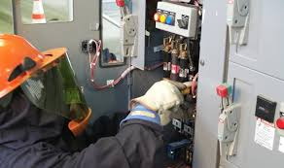
MÓDULO 2 · 2.1 NORMATIVA VIGENTE EN CHILE
Decreto Supremo 8 (SEC)
Normativa para instalaciones de consumo en baja y media tensión
Reglamento de Seguridad de las Instalaciones de Consumo de Energía Eléctrica, con sus pliegos normativos RIC 01 al 19, en reemplazo de la norma NCh Elec 4/2003.
Su objetivo es fijar las condiciones mínimas de seguridad de las instalaciones en B.T. y M.T., para salvaguardar a las personas y las instalaciones.
Índice
Riesgos eléctricos en redes aéreas de distribución · SSGI OTEC
33
Notes:
Iniciamos el Módulo 2: marcos normativos. En Chile, las instalaciones de consumo en baja y media tensión se rigen por el Decreto Supremo 8 de la SEC, Reglamento de Seguridad de las Instalaciones de Consumo de Energía Eléctrica, con sus pliegos técnicos RIC 1 al 19, que reemplazaron a la antigua norma NCh Elec 4/2003. Su objetivo es fijar las condiciones mínimas de seguridad para proteger a personas e instalaciones.

Slide 42
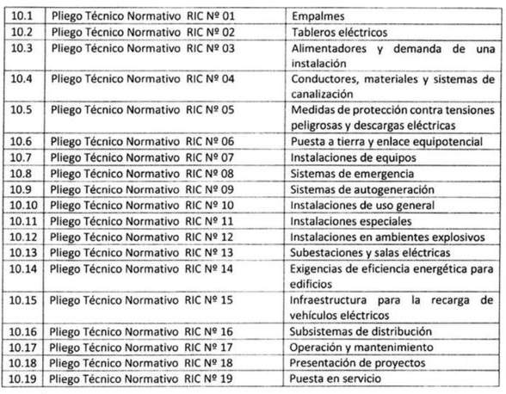
MÓDULO 2 · 2.1 NORMATIVA VIGENTE EN CHILE
Pliegos técnicos normativos del DS 8
Índice
Riesgos eléctricos en redes aéreas de distribución · SSGI OTEC
34
Notes:
Esta lámina resume los pliegos técnicos normativos RIC del DS 8. No es necesario memorizarlos; sí es importante saber que existen y que, para operación y mantenimiento, el pliego de referencia es el RIC N° 17.

Slide 43
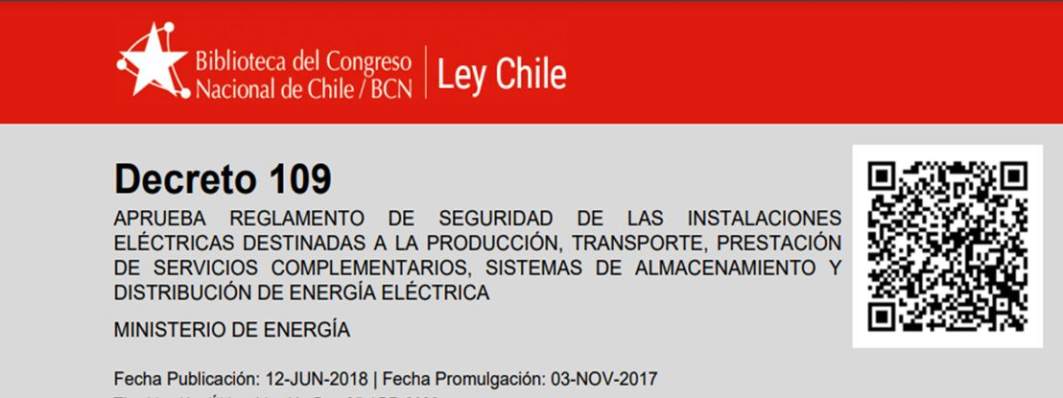
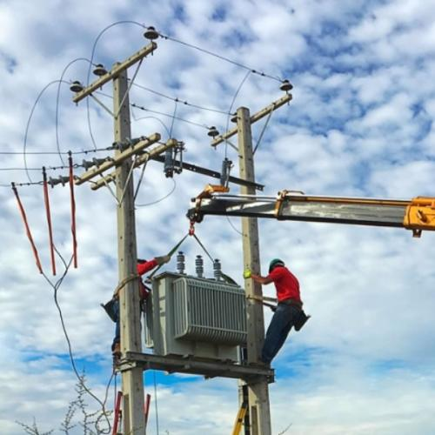
MÓDULO 2 · 2.2 DECRETO 109
Decreto 109 (Ministerio de Energía)
Reglamento de Seguridad de las Instalaciones Eléctricas destinadas a la Producción, Transporte y Distribución de energía eléctrica.
Fija las disposiciones para ejecutar instalaciones de corrientes fuertes y para mejorar o modificar las existentes. Está constituido por 17 pliegos normativos: RPTD 1 al RPTD 17.
Índice
Riesgos eléctricos en redes aéreas de distribución · SSGI OTEC
35
Notes:
Para instalaciones de producción, transporte y distribución de energía rige el Decreto 109 del Ministerio de Energía, constituido por los pliegos técnicos RPTD 1 al 17. Este es el reglamento que aplica directamente a las empresas que operan redes de distribución.

Slide 44
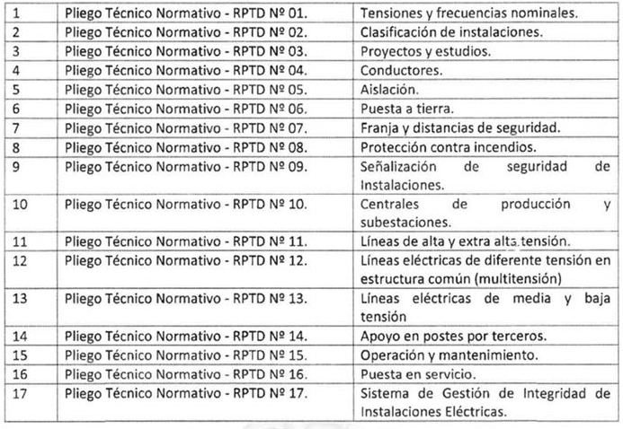
MÓDULO 2 · 2.2 DECRETO 109
Pliegos técnicos del Decreto 109
El Título III (Responsabilidades) enumera los pliegos de normas técnicas, conforme al artículo 10° de la ley.
Índice
Riesgos eléctricos en redes aéreas de distribución · SSGI OTEC
36
Notes:
El Título III del Decreto 109 establece las responsabilidades y enumera los pliegos de normas técnicas que lo complementan, conforme al artículo 10° de la ley. Revisa el listado en pantalla.

Slide 45
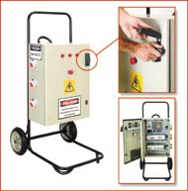
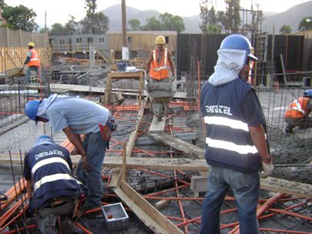
MÓDULO 2 · 2.3 INSTALACIONES PROVISORIAS
NCh 350 Of. 2000
Instalaciones eléctricas provisorias
Establece los requisitos mínimos de seguridad que deben cumplir las instalaciones eléctricas provisorias en la construcción.
Índice
Riesgos eléctricos en redes aéreas de distribución · SSGI OTEC
37
Notes:
Para instalaciones eléctricas provisorias en obras de construcción se aplica la norma NCh 350 Of. 2000, que establece los requisitos mínimos de seguridad para estas instalaciones temporales.

Slide 46
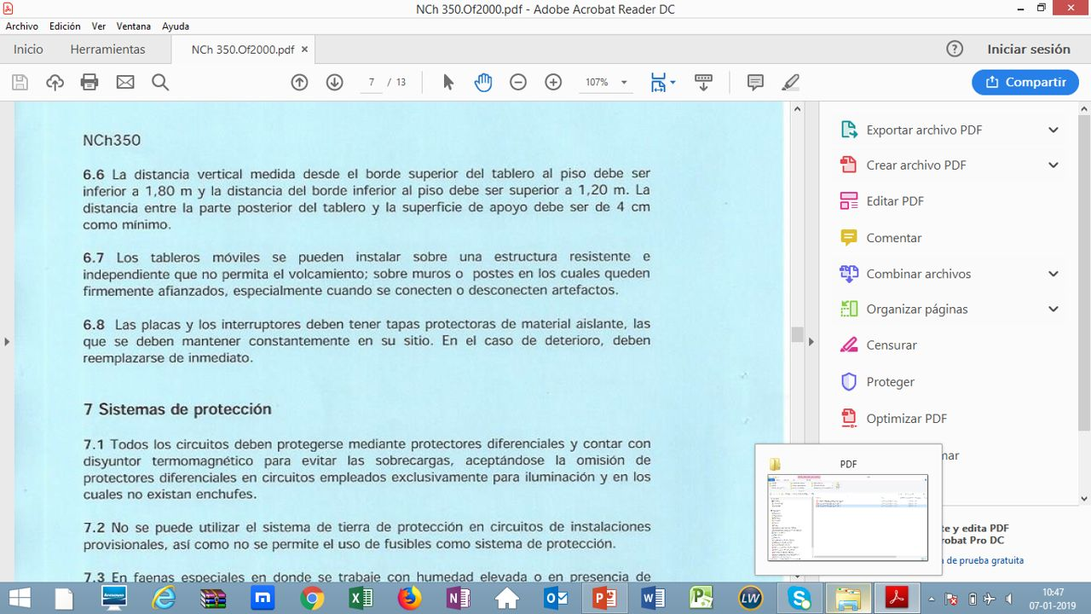
MÓDULO 2 · 2.3 INSTALACIONES PROVISORIAS
NCh 350: instalaciones provisorias
Instalaciones eléctricas provisorias y tierra de protección.
Índice
Riesgos eléctricos en redes aéreas de distribución · SSGI OTEC
38
Notes:
Aquí ves el detalle de la NCh 350 Of. 2000, sobre instalaciones eléctricas provisorias y tierra de protección.

Slide 47
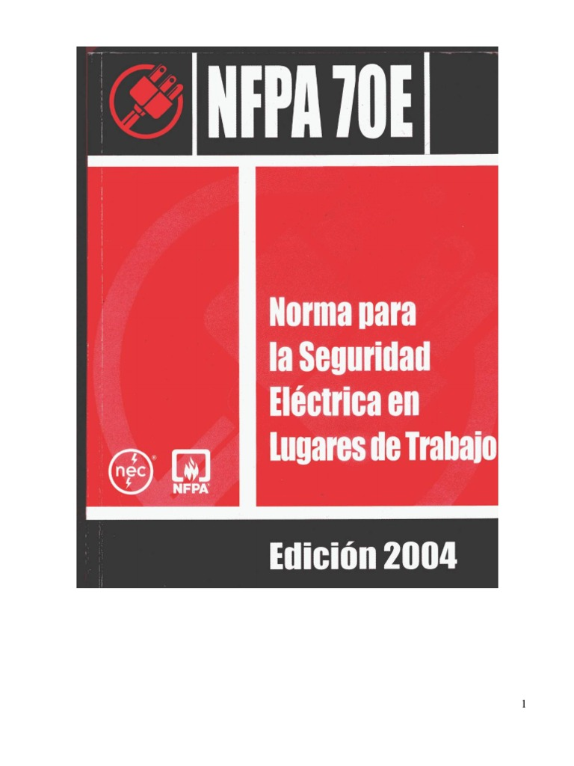
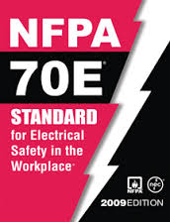
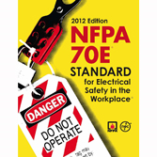
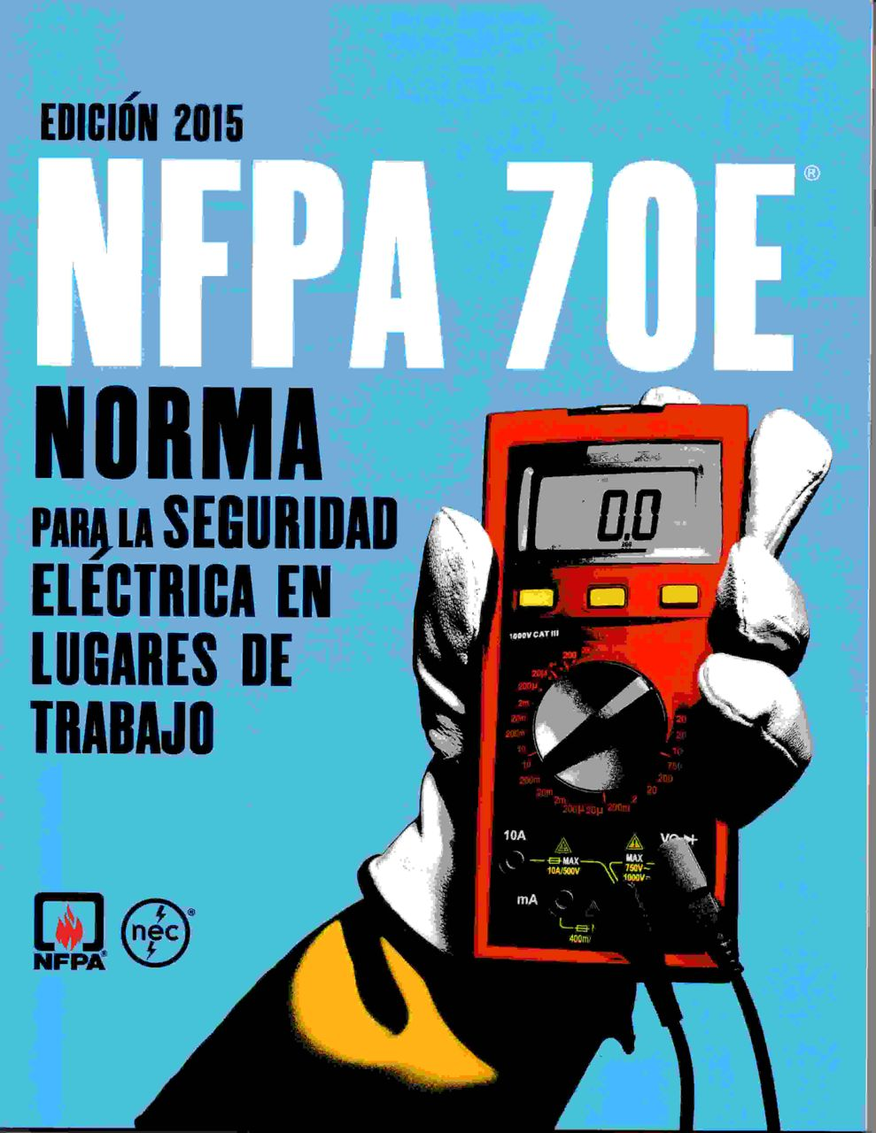
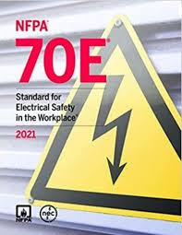
MÓDULO 2 · 2.4 NORMA NFPA 70E
NFPA 70E: norma americana en uso
Norma para la Seguridad Eléctrica en Lugares de Trabajo.
En 1976, a solicitud de OSHA, se crea el comité para la norma NFPA 70E; su primera edición es de 1978.
Índice
Riesgos eléctricos en redes aéreas de distribución · SSGI OTEC
39
Notes:
Además de la normativa chilena, se utiliza la norma estadounidense NFPA 70E, Norma para la Seguridad Eléctrica en Lugares de Trabajo. Nació a solicitud de OSHA en 1976 y su primera edición es de 1978. Hoy es la referencia internacional en seguridad eléctrica para trabajadores.

Slide 48
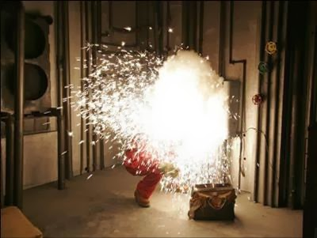
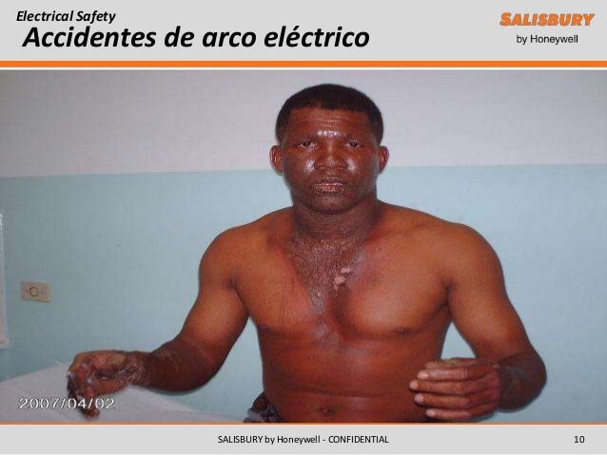
MÓDULO 2 · 2.4 NORMA NFPA 70E
Propósito de la NFPA 70E
En la intervención de un sistema eléctrico, si no es posible desconectar la energía, se debe aumentar el grado de protección del equipamiento corporal, para que las personas no expongan su cuerpo a niveles de energía calórica incidente intolerables si se produce una falla con arco eléctrico.
Índice
Riesgos eléctricos en redes aéreas de distribución · SSGI OTEC
40
Notes:
El principio central de la NFPA 70E es que la primera opción siempre es desenergizar. Si no es posible desconectar la energía, se debe aumentar el nivel de protección del trabajador para que su cuerpo no quede expuesto a una energía calórica intolerable si se produce un arco eléctrico.

Slide 49
MÓDULO 2 · 2.4 NORMA NFPA 70E
Propósito
El propósito de esta norma es proveer, en forma práctica, un área de trabajo segura a los trabajadores en relación con los riesgos que se derivan del uso de la electricidad.
Índice
Riesgos eléctricos en redes aéreas de distribución · SSGI OTEC
41
Notes:
El propósito de la NFPA 70E es proveer en forma práctica un área de trabajo segura frente a los riesgos derivados del uso de la electricidad.

Slide 50

MÓDULO 2 · 2.4 NORMA NFPA 70E
Cobertura
La NFPA 70E trata las prácticas de trabajo relacionadas con la seguridad eléctrica, los requisitos de mantenimiento relacionados con la seguridad y otros controles administrativos necesarios para proteger a los trabajadores durante:
Instalación e inspección.
Operación y mantenimiento.
Desmantelamiento de conductores, equipos y canalizaciones eléctricas, de comunicación y señalización.
Índice
Riesgos eléctricos en redes aéreas de distribución · SSGI OTEC
42
Notes:
La norma cubre las prácticas de trabajo seguro, los requisitos de mantenimiento relacionados con la seguridad y los controles administrativos necesarios durante la instalación, inspección, operación, mantenimiento y desmantelamiento de conductores y equipos eléctricos.

Slide 51

MÓDULO 2 · 2.4 NORMA NFPA 70E
¿Qué es un arco eléctrico?
Son descargas disruptivas en las que la corriente atraviesa por completo el aislante que separa a dos conductores de diferente potencial. El circuito se cierra y circula la corriente.
El arco se manifiesta como una columna gaseosa incandescente (plasma) con una trayectoria aproximadamente rectilínea entre los electrodos.
Índice
Riesgos eléctricos en redes aéreas de distribución · SSGI OTEC
43
Notes:
¿Qué es un arco eléctrico? Es una descarga disruptiva en la que la corriente atraviesa completamente el aislante que separa dos conductores de diferente potencial, generalmente el aire. Se manifiesta como una columna de plasma incandescente que puede superar varios miles de grados.

Slide 52

MÓDULO 2 · 2.4 NORMA NFPA 70E
Tipos de fallas por cortocircuito
Falla sólida (izquierda) y falla por arco (derecha).
Índice
Riesgos eléctricos en redes aéreas de distribución · SSGI OTEC
44
Notes:
Comparemos dos tipos de cortocircuito. En la falla sólida los conductores se unen directamente. En la falla por arco, la corriente circula a través del aire ionizado, liberando gran cantidad de energía en forma de calor, luz, presión y metal fundido.

Slide 53

MÓDULO 2 · 2.4 NORMA NFPA 70E
Efectos del arco eléctrico
Índice
Riesgos eléctricos en redes aéreas de distribución · SSGI OTEC
45
Notes:
Esta imagen muestra los efectos del arco eléctrico: radiación térmica, onda de presión, sonido intenso, metal fundido proyectado y luz intensa. Cada uno de ellos puede lesionar al trabajador.

Slide 54

MÓDULO 2 · 2.4 NORMA NFPA 70E
¿Cómo se produce un arco eléctrico?
Contactos accidentales
El contacto accidental con partes vivas o energizadas expuestas puede iniciar el arco.
Caída de herramientas
Puede causar un cortocircuito momentáneo, producir chispas e iniciar el arco.
Sobretensiones en espacios estrechos
Si el espacio entre fases se reduce por mala calidad o daño de los conductores, el arco puede ocurrir durante sobretensiones temporales.
Índice
Riesgos eléctricos en redes aéreas de distribución · SSGI OTEC
46
Notes:
¿Cómo se produce un arco? Por contactos accidentales con partes energizadas, por la caída de herramientas que provocan un cortocircuito momentáneo, o por sobretensiones en espacios reducidos entre conductores de distintas fases, especialmente cuando estos están dañados o en mal estado.

Slide 55


MÓDULO 2 · 2.4 NORMA NFPA 70E
Vamos a la práctica
Índice
Riesgos eléctricos en redes aéreas de distribución · SSGI OTEC
47
Notes:
Vamos a la práctica. A continuación verás un video que muestra cómo se produce un arco eléctrico.

Slide 56

MÓDULO 2 · 2.4 NORMA NFPA 70E
Video: cómo se produce un arco
Fíjate en el inicio de la falla, la expansión del arco y la proyección de energía.
Índice
Riesgos eléctricos en redes aéreas de distribución · SSGI OTEC
48
Notes:
Observa el video y fíjate en la secuencia: el inicio de la falla, la expansión del arco y la proyección de energía. Piensa en qué posición estaría el trabajador y qué parte de su cuerpo quedaría expuesta.

Slide 57





MÓDULO 2 · 2.4 NORMA NFPA 70E
Estudio de Arc Flash
El análisis de Arc Flash se relaciona con las corrientes de cortocircuito en condiciones de falla, los tiempos de operación de las protecciones y la distancia del arco a la persona.
Corriente de arco
Tiempo de despeje
Distancia
Gravedad de
las lesiones
Índice
Riesgos eléctricos en redes aéreas de distribución · SSGI OTEC
49
Notes:
El estudio de Arc Flash relaciona cuatro variables: la corriente de cortocircuito, el tiempo de operación de las protecciones, la distancia del trabajador al punto de arco y, como resultado, la gravedad de las lesiones. Cuanto mayor sea la corriente y el tiempo, y menor la distancia, mayor será el daño.

Slide 58
MÓDULO 2 · 2.4 NORMA NFPA 70E
Tiempo de despeje y energía
Para un mismo nivel de corriente de arco, mientras más prolongado sea el tiempo de operación de la protección, mayor será la energía liberada en el punto de arco.
Ia: corriente de arco (kA).
t: tiempo de operación de la protección (s).
E: energía incidente en el punto de arco (cal/cm²).
Ia constante: ↑ t → ↑ E ↓ t → ↓ E
Índice
Riesgos eléctricos en redes aéreas de distribución · SSGI OTEC
50
Notes:
Esta es la idea más importante del estudio de Arc Flash: para una misma corriente de arco, mientras más tiempo demore la protección en despejar la falla, mayor será la energía incidente, medida en calorías por centímetro cuadrado. Por eso la coordinación y el buen ajuste de las protecciones también son una medida de seguridad.

Slide 59

MÓDULO 2 · 2.4 NORMA NFPA 70E
¿Ya es obligatoria?
¡Sí!
La normativa vigente, independientemente del nivel de tensión, exige el uso de la norma NFPA 70E.
Índice
Riesgos eléctricos en redes aéreas de distribución · SSGI OTEC
51
Notes:
¿Es obligatorio aplicar la NFPA 70E? Sí. La normativa chilena vigente la incorpora como referencia, independientemente del nivel de tensión.

Slide 60


MÓDULO 2 · 2.4 NORMA NFPA 70E
Operadores de distribución
Si usted es operador de sistemas de generación, transmisión o distribución, la NFPA 70E es exigida por el Decreto 109 a través del Pliego Técnico Normativo RPTD N° 15.
Índice
Riesgos eléctricos en redes aéreas de distribución · SSGI OTEC
52
Notes:
Si eres operador de sistemas de generación, transmisión o distribución, la NFPA 70E te es exigida por el Decreto 109 a través del Pliego Técnico Normativo RPTD N° 15.

Slide 61

MÓDULO 2 · 2.4 NORMA NFPA 70E
Pliego RPTD N° 15
Índice
Riesgos eléctricos en redes aéreas de distribución · SSGI OTEC
53
Notes:
Este es el extracto del pliego RPTD N° 15, Operación y Mantenimiento. Observa en las referencias normativas la NFPA 70E y la OSHA 1910.269.

Slide 62

MÓDULO 2 · 2.4 NORMA NFPA 70E
RPTD N° 15: seguridad en la operación
Índice
Riesgos eléctricos en redes aéreas de distribución · SSGI OTEC
54
Notes:
El punto 6 del RPTD 15 establece que los trabajos deben ejecutarse evitando todo peligro para las personas, con procedimientos reconocidos y validados por cada propietario u operador, basados en la NFPA 70E o en la OSHA 1910.269.

Slide 63

MÓDULO 2 · 2.4 NORMA NFPA 70E
Operadores de consumo final
Si usted es operador de instalaciones de consumo final de baja y media tensión, la NFPA 70E es exigida por el Decreto Supremo 8 en el Pliego Técnico Normativo RIC N° 17 de Operación y Mantenimiento.
Índice
Riesgos eléctricos en redes aéreas de distribución · SSGI OTEC
55
Notes:
Si eres operador de instalaciones de consumo final en baja y media tensión, la NFPA 70E te es exigida por el Decreto Supremo 8, a través del pliego RIC N° 17 de Operación y Mantenimiento.

Slide 64

MÓDULO 2 · 2.4 NORMA NFPA 70E
Pliego RIC N° 17
Índice
Riesgos eléctricos en redes aéreas de distribución · SSGI OTEC
56
Notes:
Este es el extracto del pliego RIC N° 17. Revisa su objetivo, su alcance y, en las referencias normativas, la mención a la NFPA 70E.

Slide 65

MÓDULO 2 · 2.4 NORMA NFPA 70E
RIC N° 17: requisitos por instalación
Índice
Riesgos eléctricos en redes aéreas de distribución · SSGI OTEC
57
Notes:
El punto 5 del RIC 17 indica que la seguridad de las personas que puedan entrar en contacto con niveles de tensión peligrosos depende del diseño del sistema de protecciones y de las prácticas de operación y mantenimiento, en línea con la NFPA 70E.

Slide 66
MÓDULO 2 · CIERRE
Ideas clave para recordar
1
Consumo: DS 8
2
Distribución: DS 109
Instalaciones de consumo en BT y MT se rigen por el DS 8 y sus pliegos RIC; operación y mantenimiento: RIC N° 17.
Producción, transporte y distribución se rigen por el DS 109; operación y mantenimiento: RPTD N° 15.
3
NFPA 70E es exigible
4
Tiempo = energía
Ambos reglamentos exigen procedimientos basados en la NFPA 70E (u OSHA 1910.269).
Con igual corriente de arco, más tiempo de despeje de la protección significa más energía incidente (cal/cm²).
Índice
Riesgos eléctricos en redes aéreas de distribución · SSGI OTEC
58
Notes:
Repasemos las ideas clave del Módulo 2. Consumo: DS 8: Instalaciones de consumo en BT y MT se rigen por el DS 8 y sus pliegos RIC; operación y mantenimiento: RIC N° 17. Distribución: DS 109: Producción, transporte y distribución se rigen por el DS 109; operación y mantenimiento: RPTD N° 15. NFPA 70E es exigible: Ambos reglamentos exigen procedimientos basados en la NFPA 70E (u OSHA 1910.269). Tiempo = energía: Con igual corriente de arco, más tiempo de despeje de la protección significa más energía incidente (cal/cm²).

Slide 67
MÓDULO 2 · AUTOEVALUACIÓN · PREGUNTA 1 DE 4
Pregunta 1
¿Qué reglamento rige las instalaciones de consumo en baja y media tensión?
Haz clic en la alternativa que consideres correcta.
A
DS 109, pliegos RPTD
B
DS 8, pliegos RIC
C
NCh 350 Of. 2000
D
OSHA 1910.269
Índice
Riesgos eléctricos en redes aéreas de distribución · SSGI OTEC
59
Notes:
Pregunta 1. ¿Qué reglamento rige las instalaciones de consumo en baja y media tensión? Haz clic en la alternativa que consideres correcta; recibirás retroalimentación inmediata. (Usa el modo Presentación.)

Slide 68
MÓDULO 2 · AUTOEVALUACIÓN · PREGUNTA 1 DE 4
¡Correcto!
Respuesta: B) DS 8, pliegos RIC
El DS 8 de la SEC, con sus pliegos RIC 1 al 19, reemplazó a la NCh Elec 4/2003.
Siguiente pregunta →
Índice
Riesgos eléctricos en redes aéreas de distribución · SSGI OTEC
Notes:
¡Correcto! El DS 8 de la SEC, con sus pliegos RIC 1 al 19, reemplazó a la NCh Elec 4/2003. Haz clic en el botón para continuar.

Slide 69
MÓDULO 2 · AUTOEVALUACIÓN · PREGUNTA 1 DE 4
Respuesta incorrecta
Pista
Busca el reglamento de la SEC cuyos pliegos técnicos se llaman RIC.
Intentar de nuevo
Índice
Riesgos eléctricos en redes aéreas de distribución · SSGI OTEC
Notes:
Tu respuesta no es correcta. Lee la pista y vuelve a intentarlo.

Slide 70
MÓDULO 2 · AUTOEVALUACIÓN · PREGUNTA 2 DE 4
Pregunta 2
Para un operador de redes de distribución, ¿qué pliego exige la aplicación de la NFPA 70E?
Haz clic en la alternativa que consideres correcta.
A
RIC N° 5
B
RIC N° 17
C
RPTD N° 13
D
RPTD N° 15
Índice
Riesgos eléctricos en redes aéreas de distribución · SSGI OTEC
60
Notes:
Pregunta 2. Para un operador de redes de distribución, ¿qué pliego exige la aplicación de la NFPA 70E? Haz clic en la alternativa que consideres correcta; recibirás retroalimentación inmediata. (Usa el modo Presentación.)

Slide 71
MÓDULO 2 · AUTOEVALUACIÓN · PREGUNTA 2 DE 4
¡Correcto!
Respuesta: D) RPTD N° 15
El DS 109 la exige a través del pliego RPTD N° 15 de Operación y Mantenimiento.
Siguiente pregunta →
Índice
Riesgos eléctricos en redes aéreas de distribución · SSGI OTEC
Notes:
¡Correcto! El DS 109 la exige a través del pliego RPTD N° 15 de Operación y Mantenimiento. Haz clic en el botón para continuar.

Slide 72
MÓDULO 2 · AUTOEVALUACIÓN · PREGUNTA 2 DE 4
Respuesta incorrecta
Pista
Las empresas de distribución se rigen por el DS 109, cuyos pliegos se llaman RPTD. ¿Cuál es el de operación y mantenimiento?
Intentar de nuevo
Índice
Riesgos eléctricos en redes aéreas de distribución · SSGI OTEC
Notes:
Tu respuesta no es correcta. Lee la pista y vuelve a intentarlo.

Slide 73
MÓDULO 2 · AUTOEVALUACIÓN · PREGUNTA 3 DE 4
Pregunta 3
Con la misma corriente de arco, si la protección demora más en despejar la falla, la energía incidente…
Haz clic en la alternativa que consideres correcta.
A
Aumenta
B
Disminuye
C
No cambia
D
Se anula
Índice
Riesgos eléctricos en redes aéreas de distribución · SSGI OTEC
61
Notes:
Pregunta 3. Con la misma corriente de arco, si la protección demora más en despejar la falla, la energía incidente… Haz clic en la alternativa que consideres correcta; recibirás retroalimentación inmediata. (Usa el modo Presentación.)

Slide 74
MÓDULO 2 · AUTOEVALUACIÓN · PREGUNTA 3 DE 4
¡Correcto!
Respuesta: A) Aumenta
La energía incidente crece con el tiempo de exposición: protecciones rápidas reducen el daño.
Siguiente pregunta →
Índice
Riesgos eléctricos en redes aéreas de distribución · SSGI OTEC
Notes:
¡Correcto! La energía incidente crece con el tiempo de exposición: protecciones rápidas reducen el daño. Haz clic en el botón para continuar.

Slide 75
MÓDULO 2 · AUTOEVALUACIÓN · PREGUNTA 3 DE 4
Respuesta incorrecta
Pista
Más tiempo expuesto al arco significa más calor recibido por el trabajador.
Intentar de nuevo
Índice
Riesgos eléctricos en redes aéreas de distribución · SSGI OTEC
Notes:
Tu respuesta no es correcta. Lee la pista y vuelve a intentarlo.

Slide 76
MÓDULO 2 · AUTOEVALUACIÓN · PREGUNTA 4 DE 4
Pregunta 4
¿Qué norma establece los requisitos de las instalaciones eléctricas provisorias en obras de construcción?
Haz clic en la alternativa que consideres correcta.
A
NFPA 70E
B
NCh 350 Of. 2000
C
RPTD N° 17
D
NCh 2147/2
Índice
Riesgos eléctricos en redes aéreas de distribución · SSGI OTEC
62
Notes:
Pregunta 4. ¿Qué norma establece los requisitos de las instalaciones eléctricas provisorias en obras de construcción? Haz clic en la alternativa que consideres correcta; recibirás retroalimentación inmediata. (Usa el modo Presentación.)

Slide 77
MÓDULO 2 · AUTOEVALUACIÓN · PREGUNTA 4 DE 4
¡Correcto!
Respuesta: B) NCh 350 Of. 2000
La NCh 350 Of. 2000 regula las instalaciones provisorias y la tierra de protección en faenas.
Ver resumen →
Índice
Riesgos eléctricos en redes aéreas de distribución · SSGI OTEC
Notes:
¡Correcto! La NCh 350 Of. 2000 regula las instalaciones provisorias y la tierra de protección en faenas. Haz clic en el botón para continuar.

Slide 78
MÓDULO 2 · AUTOEVALUACIÓN · PREGUNTA 4 DE 4
Respuesta incorrecta
Pista
Es una Norma Chilena oficial del año 2000.
Intentar de nuevo
Índice
Riesgos eléctricos en redes aéreas de distribución · SSGI OTEC
Notes:
Tu respuesta no es correcta. Lee la pista y vuelve a intentarlo.

Slide 79
MÓDULO 2 · AUTOEVALUACIÓN
Revisa tus respuestas
Pregunta 1: DS 8, pliegos RIC
B
El DS 8 de la SEC, con sus pliegos RIC 1 al 19, reemplazó a la NCh Elec 4/2003.
Pregunta 2: RPTD N° 15
D
El DS 109 la exige a través del pliego RPTD N° 15 de Operación y Mantenimiento.
Pregunta 3: Aumenta
A
La energía incidente crece con el tiempo de exposición: protecciones rápidas reducen el daño.
Pregunta 4: NCh 350 Of. 2000
B
La NCh 350 Of. 2000 regula las instalaciones provisorias y la tierra de protección en faenas.
Índice
Riesgos eléctricos en redes aéreas de distribución · SSGI OTEC
63
Notes:
Compara tus respuestas con la pauta. Si te equivocaste en alguna, vuelve a la lámina del tema correspondiente antes de continuar. Pregunta 1: alternativa B, DS 8, pliegos RIC. El DS 8 de la SEC, con sus pliegos RIC 1 al 19, reemplazó a la NCh Elec 4/2003. Pregunta 2: alternativa D, RPTD N° 15. El DS 109 la exige a través del pliego RPTD N° 15 de Operación y Mantenimiento. Pregunta 3: alternativa A, Aumenta. La energía incidente crece con el tiempo de exposición: protecciones rápidas reducen el daño. Pregunta 4: alternativa B, NCh 350 Of. 2000. La NCh 350 Of. 2000 regula las instalaciones provisorias y la tierra de protección en faenas.

Slide 80
MÓDULO 3
Equipos eléctricos y de operación en la red
Al finalizar este módulo podrás:
⏱ 110 min
Diferenciar contacto directo e indirecto, y las medidas de protección para cada uno.
Temas
3.0 Componentes, tensiones y contactos
Distancias de seguridad y EPP
Equipos de maniobra y puesta a tierra
3.1 Tipos de equipos en la red
Aplicar las distancias de seguridad y seleccionar el EPP según la categoría NFPA 70E.
Reconocer los equipos de maniobra y la puesta a tierra temporal, y su uso seguro.
Índice
Riesgos eléctricos en redes aéreas de distribución · SSGI OTEC
64
Notes:
Comenzamos el Módulo 3: Equipos eléctricos y de operación en la red. Su duración estimada es de 110 min. Al terminarlo podrás: 1) Diferenciar contacto directo e indirecto, y las medidas de protección para cada uno. 2) Aplicar las distancias de seguridad y seleccionar el EPP según la categoría NFPA 70E. 3) Reconocer los equipos de maniobra y la puesta a tierra temporal, y su uso seguro.

Slide 81

MÓDULO 3 · 3.0 EQUIPOS ELÉCTRICOS DE LA RED
Componentes de sistemas de M.T.
Además de postes y conductores, la red aérea tiene equipos que configuran su topología y con los que el personal técnico interactúa en faenas de:
Reparaciones en la red.
Mantenciones en la red.
Operaciones sobre equipos de protección.
Operaciones sobre equipos de maniobra.
Cortes y reposiciones de servicio programados o de emergencia.
Índice
Riesgos eléctricos en redes aéreas de distribución · SSGI OTEC
65
Notes:
Iniciamos el Módulo 3: equipos eléctricos y de operación en la red. Además de postes y conductores, la red tiene equipos con los que el personal técnico interactúa en reparaciones, mantenciones, operaciones de protecciones y de maniobra, y en cortes y reposiciones de servicio programados o de emergencia.

Slide 82


MÓDULO 3 · 3.0 EQUIPOS ELÉCTRICOS DE LA RED
Transformadores
Son equipos cruciales para la distribución y el aprovechamiento industrial y doméstico de la energía. Aumentan o disminuyen la tensión de una red de corriente alterna sin cambiar teóricamente su potencia; en la realidad su eficiencia es cercana al 95 %.
Índice
Riesgos eléctricos en redes aéreas de distribución · SSGI OTEC
66
Notes:
El transformador es un componente fundamental: eleva o reduce la tensión de una red de corriente alterna. En distribución, reduce la media tensión a baja tensión para el consumo. En la práctica tiene pérdidas, por lo que su eficiencia es alta pero no perfecta.

Slide 83


MÓDULO 3 · 3.0 EQUIPOS ELÉCTRICOS DE LA RED
Tensiones normalizadas: baja tensión
Baja tensión es el término usado para instalaciones con tensiones entre 380 y 660 V entre fases. Estas instalaciones están asociadas al consumo final.
Índice
Riesgos eléctricos en redes aéreas de distribución · SSGI OTEC
67
Notes:
Revisemos los voltajes de uso en Chile. En baja tensión, las tensiones habituales entre fases son 380, 480 y 660 volts, con sus respectivas tensiones fase-neutro, como muestra la tabla.

Slide 84

MÓDULO 3 · 3.0 EQUIPOS ELÉCTRICOS DE LA RED
Tensiones normalizadas: media tensión
Media tensión es el término usado para instalaciones con tensiones entre 2.400 y 23.000 V. Son frecuentes en líneas de distribución que finalizan en centros de transformación, donde la tensión se reduce normalmente a 380 V.
Las compañías eléctricas usan esta denominación para sus tensiones de distribución.
Índice
Riesgos eléctricos en redes aéreas de distribución · SSGI OTEC
68
Notes:
En media tensión, las redes de distribución operan con tensiones de varios miles de volts, típicamente entre 12 y 23 kV en las redes chilenas. Estas líneas terminan en centros de transformación, donde la tensión se reduce a 380 volts.

Slide 85


MÓDULO 3 · 3.0 EQUIPOS ELÉCTRICOS DE LA RED
Líneas de media tensión
Índice
Riesgos eléctricos en redes aéreas de distribución · SSGI OTEC
69
Notes:
Esta imagen muestra una línea de media tensión típica. Identifica los aisladores, los conductores y la estructura de soporte.

Slide 86


MÓDULO 3 · TIPOS DE CONTACTOS
Tipos de contactos
En los trabajos de las cuadrillas de líneas eléctricas, el riesgo de un contacto eléctrico siempre está presente.
Los efectos del paso de la corriente por el cuerpo humano dependen del valor de la corriente.
Índice
Riesgos eléctricos en redes aéreas de distribución · SSGI OTEC
70
Notes:
En los trabajos de las cuadrillas de líneas, el riesgo de contacto eléctrico siempre está presente. Los efectos del paso de la corriente por el cuerpo dependen principalmente del valor de esa corriente.

Slide 87

MÓDULO 3 · TIPOS DE CONTACTOS
¿Cómo hacemos contacto con la red?
Al operar un sistema o circuito eléctrico, el operador o usuario corre el riesgo de quedar sometido a tensiones peligrosas por:
Contacto directo.
Contacto indirecto.
Índice
Riesgos eléctricos en redes aéreas de distribución · SSGI OTEC
71
Notes:
¿De qué forma podemos hacer contacto con el sistema eléctrico? Existen dos formas: contacto directo y contacto indirecto. Veamos cada una.

Slide 88


MÓDULO 3 · TIPOS DE CONTACTOS
Contacto directo
Se produce cuando una persona toca con alguna parte de su cuerpo una parte del circuito o sistema eléctrico que en condiciones normales está energizada.
Índice
Riesgos eléctricos en redes aéreas de distribución · SSGI OTEC
72
Notes:
Contacto directo: ocurre cuando una parte del cuerpo toca una parte del circuito que en condiciones normales está energizada, por ejemplo un conductor desnudo o un borne.

Slide 89


MÓDULO 3 · TIPOS DE CONTACTOS
Contacto indirecto
Se produce cuando una persona toca una parte metálica de un equipo eléctrico que en condiciones normales está desenergizada, pero que en condiciones de falla se energiza.
Índice
Riesgos eléctricos en redes aéreas de distribución · SSGI OTEC
73
Notes:
Contacto indirecto: ocurre cuando una parte del cuerpo toca una parte metálica de un equipo que normalmente está desenergizada, pero que se energizó por una falla, por ejemplo la carcasa de un equipo con aislación dañada.

Slide 90

MÓDULO 3 · PROTECTORES DIFERENCIALES
Protectores diferenciales de B.T.
El DS 8, en el RIC N° 5 «Medidas de protección contra tensiones peligrosas», exige dispositivos de desconexión automática para corrientes de fuga.
El protector diferencial desconecta la red cuando una fase se pone a tierra, directamente a través del cuerpo humano o por conductores con aislación dañada, generalmente por humedad. Actúa al detectar una corriente diferencial Id (mA) superior a su umbral de sensibilidad.
Es un medio eficaz para proteger a las personas frente a contactos directos en baja tensión.
Índice
Riesgos eléctricos en redes aéreas de distribución · SSGI OTEC
74
Notes:
El pliego RIC 5 del DS 8 exige que las instalaciones cuenten con dispositivos de desconexión automática por corrientes de fuga: los protectores diferenciales. Estos detectan la diferencia entre la corriente que entra y la que sale del circuito y desconectan cuando esa diferencia supera su umbral de sensibilidad.

Slide 91



MÓDULO 3 · PROTECTORES DIFERENCIALES
Diferenciales monofásicos y trifásicos
Monofásico
Monofásico
Trifásico
Índice
Riesgos eléctricos en redes aéreas de distribución · SSGI OTEC
75
Notes:
Existen protectores diferenciales monofásicos y trifásicos. Observa sus diferencias en número de polos.

Slide 92

MÓDULO 3 · PROTECTORES DIFERENCIALES
Funcionamiento del diferencial
Índice
Riesgos eléctricos en redes aéreas de distribución · SSGI OTEC
76
Notes:
Este esquema muestra el principio de funcionamiento del diferencial: mientras la corriente de ida y de vuelta sean iguales, no actúa; cuando parte de la corriente se fuga a tierra, por ejemplo a través de una persona, el dispositivo desconecta.

Slide 93

MÓDULO 3 · PROTECTORES DIFERENCIALES
Selección del diferencial
Índice
Riesgos eléctricos en redes aéreas de distribución · SSGI OTEC
77
Notes:
Revisa este complemento sobre el funcionamiento y la selección de los protectores diferenciales.

Slide 94


MÓDULO 3 · PROTECTORES DIFERENCIALES
Protección contra tensiones peligrosas
Según el DS 8, RIC N° 5:
Uso de protectores diferenciales de 30 mA de sensibilidad.
Empleo de tensiones reducidas de seguridad:
50 V en ambiente seco.
24 V en ambiente húmedo.
Estas tensiones son los voltajes de seguridad permitidos en corriente alterna.
Índice
Riesgos eléctricos en redes aéreas de distribución · SSGI OTEC
78
Notes:
Según el RIC 5, las medidas de protección contra tensiones peligrosas incluyen el uso de protectores diferenciales de 30 miliamperes de sensibilidad y el empleo de tensiones reducidas de seguridad: 50 volts en ambiente seco y 24 volts en ambiente húmedo, en corriente alterna.

Slide 95

MÓDULO 3 · TIPOS DE CONTACTOS
¿De qué depende la corriente?
Ley de Ohm
La corriente es directamente proporcional a la tensión e inversamente proporcional a la resistencia del circuito.
¡El circuito es el cuerpo de la persona!
Índice
Riesgos eléctricos en redes aéreas de distribución · SSGI OTEC
79
Notes:
¿De qué depende la corriente que circula por el cuerpo? De la Ley de Ohm: la corriente es directamente proporcional a la tensión e inversamente proporcional a la resistencia del circuito. Y en un accidente, ese circuito es el cuerpo de la persona.

Slide 96
MÓDULO 3 · TIPOS DE CONTACTOS
Efectos de la corriente en el cuerpo
INTENSIDAD | EFECTOS FISIOLOGICOS QUE SE OBSERVAN EN CONDICIONES NORMALES
0 – 0.5 mA | No se observan sensaciones ni efectos. El umbral de percepción se sitúa en 0,5 mA.
0.5 – 10mA | Calambres y movimientos reflejos musculares. El umbral de no soltar se sitúa en 10 mA.
10 – 25mA | Contracciones musculares. Endurecimiento de brazos y piernas con dificultad de soltar objetos. Aumento de la presión arterial y dificultades respiratorias.
25 – 40 mA | Fuerte tetanización. Irregularidades cardiacas. Quemaduras. Asfixias a partir de 4 segundos.
40 –100mA | Efectos anteriores con mayor intensidad y gravedad. Fibrilación y arritmias cardiacas.
1 A | Fibrilación y paro cardiaco. Quemaduras muy graves. Alto riesgo de muerte.
1 – 5 A | Quemaduras muy graves. Parada cardiaca con elevada probabilidad de muerte.
Índice
Riesgos eléctricos en redes aéreas de distribución · SSGI OTEC
80
Notes:
Esta tabla muestra los efectos de la corriente en el cuerpo humano. Desde 10 miliamperes la persona puede no ser capaz de soltar el conductor, y desde unos 40 miliamperes aparece el riesgo de fibrilación ventricular. Compara estas cifras con los 30 miliamperes de un diferencial y entenderás por qué se eligió ese valor.

Slide 97

MÓDULO 3 · DISTANCIAS DE SEGURIDAD
Distancias de seguridad
La posibilidad de hacer contacto con la red tiene directa relación con la distancia del cuerpo humano a la línea eléctrica.
Debemos respetar las distancias de seguridad.
Índice
Riesgos eléctricos en redes aéreas de distribución · SSGI OTEC
81
Notes:
La posibilidad de hacer contacto con la red está directamente relacionada con la distancia entre el cuerpo y la línea. Por eso debemos respetar siempre las distancias de seguridad.

Slide 98

MÓDULO 3 · DISTANCIAS DE SEGURIDAD
Criterios de diseño: RPTD N° 13
Según el pliego RPTD N° 13, líneas eléctricas de media y baja tensión:
Donde los conductores de líneas de media o baja tensión y de tensión reducida se cruzan entre sí o están en las mismas estructuras, los conductores de media o baja tensión deben instalarse en el nivel más alto.
Índice
Riesgos eléctricos en redes aéreas de distribución · SSGI OTEC
82
Notes:
Según el pliego RPTD N° 13, donde las líneas de media o baja tensión y de tensión reducida se crucen o compartan estructura, los conductores de mayor tensión deben instalarse en el nivel más alto.

Slide 99

MÓDULO 3 · DISTANCIAS DE SEGURIDAD
¿Qué es la distancia de seguridad?
Es la mínima distancia que debe mantener cualquier parte del cuerpo del trabajador, o elemento conductor que manipule, respecto de los circuitos energizados circundantes, por ejemplo al instalar apoyos en postes con líneas de tensión reducida.
Distancia de seguridad
Índice
Riesgos eléctricos en redes aéreas de distribución · SSGI OTEC
83
Notes:
La distancia de seguridad es la mínima distancia que debe mantener cualquier parte del cuerpo del trabajador, o cualquier elemento conductor que manipule, respecto de los circuitos energizados cercanos.

Slide 100

MÓDULO 3 · DISTANCIAS DE SEGURIDAD
Distancias de seguridad
Índice
Riesgos eléctricos en redes aéreas de distribución · SSGI OTEC
84
Notes:
Revisa este esquema de las distancias de seguridad alrededor de una parte energizada.

Slide 101
MÓDULO 3 · DISTANCIAS DE SEGURIDAD
Límites de aproximación (NFPA 70E)
Límites de aproximación a "partes vivas" para la protección contra el shock eléctrico en sistema eléctrico de corriente alterna
Todas las dimensiones son distancias desde "partes vivas" al trabajador (en metros)
1 | 2 | 3 | 4
 | Frontera aproximación limitada |  | Frontera aproximación prohibida, incluye movimientos inadvertidos
Rango de voltaje nominal | Exposición a conductores móviles | Exposición a partes de circuitos fijos
0 - 50 V | No especificado | No especificado | No especificado
51 V - 300 V | 3,0 | 1,0 | Evitar el contacto
301 V - 750 V | 3,0 | 1,0 | 0,3
751 V -15 kV | 3,0 | 1,5 | 0,7
15,1 kV - 36 kV | 3,0 | 1,8 | 0,8
36,1 kV - 46 kV | 3,0 | 2,5 | 0,8
46,1 kV - 72,5 kV | 3,0 | 2,5 | 1,0
72,6 kV - 121 kV | 3,3 | 2,5 | 1,0
138 kV - 145 kV | 3,4 | 3,0 | 1,2
161 kV - 169 kV | 3,6 | 3,6 | 1,3
230 kV - 242 kV | 4,0 | 4,0 | 1,7
345 kV - 362 kV | 4,7 | 4,7 | 2,8
500 kV - 550 kV | 5,8 | 5,8 | 3,6
765 kV - 800 kV | 7,2 | 7,2 | 4,9
Índice
Riesgos eléctricos en redes aéreas de distribución · SSGI OTEC
85
Notes:
Esta tabla de la NFPA 70E establece los límites de aproximación a partes energizadas. Por ejemplo, entre 751 V y 15 kV, la frontera de aproximación limitada es de 3,0 metros para conductores móviles y 1,5 metros para partes fijas, y la frontera de aproximación prohibida, que incluye movimientos inadvertidos, es de 0,7 metros. Ubica en la tabla la tensión de la red en que trabajas.

Slide 102

MÓDULO 3 · DISTANCIAS DE SEGURIDAD
Procedimientos de trabajo
Los trabajos en instalaciones eléctricas deben ejecutarse evitando todo peligro para las personas y sin dañar a terceros o a las cosas.
Se deben aplicar procedimientos reconocidos y validados por cada propietario u operador, basados en la NFPA 70E o en la OSHA 1910.269.
Índice
Riesgos eléctricos en redes aéreas de distribución · SSGI OTEC
86
Notes:
Los trabajos deben ejecutarse de forma que se evite todo peligro para las personas y para terceros, con procedimientos reconocidos y validados por cada operador, basados en la NFPA 70E o en la OSHA 1910.269.

Slide 103

MÓDULO 3 · EQUIPO DE PROTECCIÓN PERSONAL
Equipamiento para maniobras en la red
Las maniobras en la red requieren necesariamente:
Equipo de protección personal (EPP) para trabajos en la red, de acuerdo con el nivel de tensión a intervenir.
Equipos para maniobras de operación en la red eléctrica.
Índice
Riesgos eléctricos en redes aéreas de distribución · SSGI OTEC
87
Notes:
Las maniobras en la red requieren dos grupos de elementos: el equipo de protección personal adecuado al nivel de tensión, y los equipos de maniobra para la operación de la red.

Slide 104


MÓDULO 3 · EQUIPO DE PROTECCIÓN PERSONAL
El EPP adecuado es clave
Equipo de protección personal para trabajos en la red, de acuerdo con el nivel de tensión a intervenir.
El uso del EPP adecuado es el factor más importante.
Índice
Riesgos eléctricos en redes aéreas de distribución · SSGI OTEC
88
Notes:
El uso de equipo de protección personal adecuado es un factor determinante. Recuerda que el EPP es la última barrera: no reemplaza a la desenergización ni a los procedimientos, pero puede marcar la diferencia ante una falla.

Slide 105

MÓDULO 3 · EQUIPO DE PROTECCIÓN PERSONAL
Zapatos de seguridad dieléctricos
Deben estar certificados según la norma NCh 2147/2 Of. 1993.
Para tensiones inferiores a 600 V, el calzado dieléctrico debe presentar una resistencia eléctrica superior a 1.000 MΩ.
Índice
Riesgos eléctricos en redes aéreas de distribución · SSGI OTEC
89
Notes:
El calzado de seguridad dieléctrico debe estar certificado según la NCh 2147/2 Of. 1993. Para tensiones inferiores a 600 volts debe presentar una resistencia eléctrica superior a 1.000 megaohm.

Slide 106

MÓDULO 3 · EQUIPO DE PROTECCIÓN PERSONAL
Guantes dieléctricos
El uso de EPP se define por categorías de acuerdo con el estándar NFPA 70E.
Índice
Riesgos eléctricos en redes aéreas de distribución · SSGI OTEC
90
Notes:
El uso de EPP se define por categorías según la NFPA 70E. Los guantes dieléctricos son uno de los elementos más importantes de protección frente a contacto.

Slide 107

MÓDULO 3 · EQUIPO DE PROTECCIÓN PERSONAL
Selección de guantes dieléctricos
Los guantes deben cumplir la norma internacional IEC 60903, la europea EN 60903 y la NFPA 70E.
Se eligen en función de su clase, que corresponde al nivel de tensión de utilización.
Índice
Riesgos eléctricos en redes aéreas de distribución · SSGI OTEC
91
Notes:
Los guantes aislantes deben cumplir la norma IEC 60903 o EN 60903 y la NFPA 70E, y se eligen según su clase, que corresponde a la tensión máxima de utilización. Antes de cada uso deben inspeccionarse visualmente y mediante prueba de inflado.

Slide 108

MÓDULO 3 · EQUIPO DE PROTECCIÓN PERSONAL
Clases de guantes dieléctricos
EPP según categorías de la NFPA 70E.
Índice
Riesgos eléctricos en redes aéreas de distribución · SSGI OTEC
92
Notes:
Esta tabla muestra las clases de guantes dieléctricos y la tensión de uso correspondiente a cada una.

Slide 109



MÓDULO 3 · EQUIPO DE PROTECCIÓN PERSONAL
Caretas faciales
Uso de caretas faciales con la clase de protección adecuada, según las categorías de la NFPA 70E.
Índice
Riesgos eléctricos en redes aéreas de distribución · SSGI OTEC
93
Notes:
La careta facial debe tener la clase de protección contra arco adecuada a la energía incidente del trabajo. Protege el rostro de la radiación térmica y de las proyecciones.

Slide 110

MÓDULO 3 · EQUIPO DE PROTECCIÓN PERSONAL
EPP según categorías NFPA 70E
Índice
Riesgos eléctricos en redes aéreas de distribución · SSGI OTEC
94
Notes:
Esta tabla resume el equipo de protección personal según las categorías de la NFPA 70E. A mayor categoría, mayor es la energía incidente que el equipo debe soportar.

Slide 111
MÓDULO 3 · EQUIPOS DE MANIOBRA
Maniobras de operación
Las maniobras de operación son acciones del personal de la empresa eléctrica con diferentes propósitos:
Atención de fallas.
Desconexiones.
Verificaciones.
Reparaciones.
Mantenciones.
¡En toda intervención existen riesgos que debemos controlar!
Índice
Riesgos eléctricos en redes aéreas de distribución · SSGI OTEC
95
Notes:
Las maniobras de operación incluyen atención de fallas, desconexiones, verificaciones, reparaciones y mantenciones. En toda intervención existen riesgos que debemos controlar.

Slide 112


MÓDULO 3 · EQUIPOS DE MANIOBRA
Detectores de tensión en B.T.
Una importante causa de muerte por electrocución: no verificar la ausencia de tensión con los instrumentos adecuados.
En baja tensión se utilizan voltímetros.
Índice
Riesgos eléctricos en redes aéreas de distribución · SSGI OTEC
96
Notes:
Una causa importante de muerte por electrocución es no verificar la ausencia de tensión con el instrumento adecuado. En baja tensión se utilizan voltímetros. Verifica siempre el instrumento antes y después de la medición.

Slide 113


MÓDULO 3 · EQUIPOS DE MANIOBRA
Detectores unipolares de tensión
Detectores para M.T. y A.T. que indican la presencia de energía eléctrica. Son de contacto o de inducción.
Índice
Riesgos eléctricos en redes aéreas de distribución · SSGI OTEC
97
Notes:
En media y alta tensión se utilizan detectores unipolares, que indican la presencia de tensión por contacto o por inducción, montados en pértiga.

Slide 114

MÓDULO 3 · EQUIPOS DE MANIOBRA
Detectores bipolares de tensión
Detectores para M.T. y A.T. que miden la tensión entre dos conductores de la red.
Índice
Riesgos eléctricos en redes aéreas de distribución · SSGI OTEC
98
Notes:
Los detectores bipolares miden la tensión entre dos conductores de la red.

Slide 115
MÓDULO 3 · EQUIPOS DE MANIOBRA
Pértigas dieléctricas
Permiten operar equipos en labores de mantenimiento y reparación a grandes alturas o en lugares de difícil acceso, sin recurrir a escaleras u otros medios que afecten la seguridad.
Por ejemplo, permiten:
Operar equipos.
Verificar elementos de las líneas eléctricas.
Índice
Riesgos eléctricos en redes aéreas de distribución · SSGI OTEC
99
Notes:
La pértiga dieléctrica permite operar equipos y realizar verificaciones a distancia y en altura, manteniendo al trabajador fuera del alcance de las partes energizadas. Debe estar limpia, seca y sin daños.

Slide 116


MÓDULO 3 · EQUIPOS DE MANIOBRA
Tipos de pértigas
Pértiga telescópica
Pértiga de longitud fija
Índice
Riesgos eléctricos en redes aéreas de distribución · SSGI OTEC
100
Notes:
Existen pértigas telescópicas y pértigas de longitud fija. Elige la que te permita mantener la distancia de seguridad para la tensión de la línea.

Slide 117


MÓDULO 3 · EQUIPOS DE MANIOBRA
Loadbuster
Herramienta portátil, liviana y fácil de usar para abrir con carga seccionadores, cortacircuitos, fusibles de potencia y fusibles limitadores. Opera hasta 34,5 kV, con 600 A nominales y 900 A máximo.
Impide la aparición del arco eléctrico.
Índice
Riesgos eléctricos en redes aéreas de distribución · SSGI OTEC
101
Notes:
El Loadbuster es una herramienta portátil que permite abrir con carga seccionadores, cortacircuitos y fusibles. Trabaja hasta 34,5 kV, con 600 amperes nominales y 900 amperes máximo. Su ventaja principal es que impide la aparición del arco eléctrico durante la apertura.

Slide 118

MÓDULO 3 · PUESTA A TIERRA TEMPORAL
Puestas a tierra
Es la puesta a tierra provisional de líneas de transmisión y distribución sin electricidad.
Se utiliza para proteger a los linieros u operarios mientras duran los trabajos de construcción o de mantención de estas instalaciones.
Índice
Riesgos eléctricos en redes aéreas de distribución · SSGI OTEC
102
Notes:
La puesta a tierra temporal se instala en líneas desenergizadas para proteger a los linieros durante los trabajos de construcción o mantenimiento, ante una reenergización accidental o tensiones inducidas.

Slide 119

MÓDULO 3 · PUESTA A TIERRA TEMPORAL
Requisitos generales (1/3)
Electrodo tipo barreno con longitud mínima de 1,5 m.
Grapas o pinzas adecuadas a la geometría del elemento a conectar (planas o con dientes).
Índice
Riesgos eléctricos en redes aéreas de distribución · SSGI OTEC
103
Notes:
Requisitos generales de la puesta a tierra temporal: un electrodo tipo barreno de al menos 1,5 metros de longitud y grapas o pinzas adecuadas a la geometría del elemento a conectar.

Slide 120
MÓDULO 3 · PUESTA A TIERRA TEMPORAL
Requisitos generales (2/3)
Cable de cobre flexible, cilíndrico, con cubierta transparente o translúcida que permita su inspección visual, y con un calibre que soporte como mínimo:
Alta tensión: 40 kA eficaces durante 1 s.
Media tensión: 8 kA eficaces durante 1 s.
Baja tensión: 3 kA eficaces durante 1 s.
Con una temperatura final de 700 °C.
Índice
Riesgos eléctricos en redes aéreas de distribución · SSGI OTEC
104
Notes:
El cable debe ser de cobre flexible, con cubierta transparente o translúcida que permita su inspección, y su calibre debe soportar como mínimo 40 kA en alta tensión, 8 kA en media tensión y 3 kA en baja tensión, durante un segundo, con temperatura final de 700 °C.

Slide 121


MÓDULO 3 · PUESTA A TIERRA TEMPORAL
Equipos de puesta a tierra de M.T.
Índice
Riesgos eléctricos en redes aéreas de distribución · SSGI OTEC
105
Notes:
Observa en estas imágenes un equipo de puesta a tierra temporal para media tensión con todos sus componentes.

Slide 122

MÓDULO 3 · PUESTA A TIERRA TEMPORAL
Puesta a tierra temporal en B.T.
Índice
Riesgos eléctricos en redes aéreas de distribución · SSGI OTEC
106
Notes:
Este es un ejemplo de puesta a tierra temporal en un sistema de baja tensión.

Slide 123

MÓDULO 3 · PUESTA A TIERRA TEMPORAL
Requisitos generales (3/3)
Se pueden usar cables de menor calibre siempre que la corriente de falla calculada sea menor a los valores indicados y el tiempo de despeje evite que el conductor supere los 700 °C.
Si la corriente de falla es superior, se debe usar un cable con capacidad suficiente para soportarla.
Índice
Riesgos eléctricos en redes aéreas de distribución · SSGI OTEC
107
Notes:
Se pueden usar cables de menor calibre solo si la corriente de falla calculada es menor que los valores indicados y el tiempo de despeje evita que el conductor supere los 700 °C. Si la corriente de falla es mayor, se debe usar un cable con capacidad suficiente.

Slide 124


MÓDULO 3 · PUESTA A TIERRA TEMPORAL
Otros equipos de puesta a tierra
Índice
Riesgos eléctricos en redes aéreas de distribución · SSGI OTEC
108
Notes:
Aquí ves otros modelos de equipos de puesta a tierra para media tensión.

Slide 125
MÓDULO 3 · PUESTA A TIERRA TEMPORAL
Requisitos de instalación
El montaje debe hacerse de modo que los pies del liniero queden a potencial de tierra y que los conductores conectados a la línea tengan la menor longitud e impedancia posible.
La secuencia de montaje es desde la tierra hasta la última fase.
El desmontaje se hace desde las fases hasta la tierra.
Índice
Riesgos eléctricos en redes aéreas de distribución · SSGI OTEC
109
Notes:
La instalación debe hacerse de modo que el liniero quede al potencial de tierra y con conexiones lo más cortas posible. La secuencia es clave: se instala desde la tierra hacia la última fase, y se retira desde las fases hacia la tierra.

Slide 126

MÓDULO 3 · 3.1 TIPOS DE EQUIPOS EN LA RED
Desconectador fusible de M.T.
Equipo de maniobra y de protección capaz de aislar en forma visible tramos de circuitos o equipos para efectuar maniobras de operación y mantenimiento.
La interrupción de la corriente la realiza un elemento interno llamado fusible.
Desconectador
Índice
Riesgos eléctricos en redes aéreas de distribución · SSGI OTEC
110
Notes:
Iniciamos el tema 3.1, tipos de equipos en la red. El desconectador fusible de media tensión es un equipo de maniobra y protección que permite aislar en forma visible tramos de circuito. La interrupción de corriente la realiza el fusible.

Slide 127



MÓDULO 3 · 3.1 TIPOS DE EQUIPOS EN LA RED
Desconectador y fusible
Desconectador
Fusible
Operación con pértiga
Índice
Riesgos eléctricos en redes aéreas de distribución · SSGI OTEC
111
Notes:
Aquí ves el desconectador y el fusible por separado, y un liniero operándolo con pértiga.

Slide 128
MÓDULO 3 · 3.1 TIPOS DE EQUIPOS EN LA RED
Seccionadores sin carga
Dispositivos de M.T. que permiten aislar una parte de la red de manera segura. Su función es seccionar o dejar en vacío la carga conectada para realizar mantenimiento o ante una falla.
No deben operarse con carga.
Seccionador
Índice
Riesgos eléctricos en redes aéreas de distribución · SSGI OTEC
112
Notes:
Los seccionadores de operación sin carga permiten aislar una parte de la red de manera segura para mantenimiento o ante una falla. Atención: no deben operarse con carga, porque se puede generar un arco.

Slide 129


MÓDULO 3 · 3.1 TIPOS DE EQUIPOS EN LA RED
Desconectador bajo carga Alduti Rupter
Desconectador bajo carga para maniobras de apertura o cierre, manual o remota, en alimentadores de M.T., para establecer límites de zona o semizona. Opera entre 14,4 y 69 kV y entre 600 y 900 A.
Evita el arco eléctrico o flameo.
Índice
Riesgos eléctricos en redes aéreas de distribución · SSGI OTEC
113
Notes:
El Alduti Rupter es un desconectador bajo carga que permite maniobras de apertura o cierre, manual o remota, en alimentadores de media tensión, para establecer límites de zona. Opera entre 14,4 y 69 kV con corrientes de 600 a 900 amperes y evita el arco o flameo.

Slide 130

MÓDULO 3 · 3.1 TIPOS DE EQUIPOS EN LA RED
Reconectadores automáticos
Entre el 80 % y el 95 % de las fallas en distribución son temporales, de muy corta duración, causadas por viento o árboles. Por eso se instalan estos interruptores automáticos con detección de corrientes de fase y residual ante cortocircuitos.
Habitualmente se programan para reconectar automáticamente tres veces.
El trabajador interactúa con ellos para desconectarlos o conectarlos con pértiga, mediante el conocido «pato amarillo».
Índice
Riesgos eléctricos en redes aéreas de distribución · SSGI OTEC
114
Notes:
Entre el 80 y el 95% de las fallas en distribución son temporales, causadas por viento o árboles. Por eso se instalan reconectadores automáticos, que normalmente se programan para reconectar tres veces. El trabajador interactúa con ellos para desconectarlos o conectarlos con pértiga, mediante el llamado 'pato amarillo'.

Slide 131


MÓDULO 3 · 3.1 TIPOS DE EQUIPOS EN LA RED
Reconectador: operación manual
«Pato amarillo» para operación manual
Gabinete de control
Índice
Riesgos eléctricos en redes aéreas de distribución · SSGI OTEC
115
Notes:
A la izquierda, el 'pato amarillo' para operación manual; a la derecha, el gabinete de control del reconectador.

Slide 132


MÓDULO 3 · 3.1 TIPOS DE EQUIPOS EN LA RED
Reconectadores en la red
Índice
Riesgos eléctricos en redes aéreas de distribución · SSGI OTEC
116
Notes:
Observa otros modelos de reconectadores instalados en la red.

Slide 133


MÓDULO 3 · 3.1 TIPOS DE EQUIPOS EN LA RED
Fusible NH de B.T.
Elementos de conexión y desconexión de circuitos eléctricos con dos funciones:
Como cuchilla desconectadora.
Como elemento de protección.
Índice
Riesgos eléctricos en redes aéreas de distribución · SSGI OTEC
117
Notes:
Finalmente, el fusible NH de baja tensión cumple dos funciones: como cuchilla desconectadora y como elemento de protección. Su retiro e instalación deben hacerse con la manilla adecuada y el EPP correspondiente. Con esto terminamos el contenido del Módulo 3.

Slide 134
MÓDULO 3 · CIERRE
Ideas clave para recordar
1
Directo e indirecto
2
Distancia es protección
Directo: tocar algo normalmente energizado. Indirecto: tocar una masa energizada por una falla.
Respeta las fronteras de aproximación de la NFPA 70E según la tensión de la línea.
3
Verifica antes de tocar
4
Tierra: de abajo hacia arriba
No verificar la ausencia de tensión con el instrumento adecuado es una causa importante de muerte.
La puesta a tierra temporal se instala desde la tierra a las fases y se retira de las fases a la tierra.
Índice
Riesgos eléctricos en redes aéreas de distribución · SSGI OTEC
118
Notes:
Repasemos las ideas clave del Módulo 3. Directo e indirecto: Directo: tocar algo normalmente energizado. Indirecto: tocar una masa energizada por una falla. Distancia es protección: Respeta las fronteras de aproximación de la NFPA 70E según la tensión de la línea. Verifica antes de tocar: No verificar la ausencia de tensión con el instrumento adecuado es una causa importante de muerte. Tierra: de abajo hacia arriba: La puesta a tierra temporal se instala desde la tierra a las fases y se retira de las fases a la tierra.

Slide 135

MÓDULO 3 · CASO PRÁCTICO
Reemplazo de un fusible en 12 kV
Una cuadrilla debe reemplazar un fusible quemado en un desconectador fusible de una línea aérea de 12 kV. Hay viento moderado y el poste también tiene red de baja tensión.
Antes de avanzar, responde por escrito:
1
¿Qué distancia mínima debes mantener respecto de las partes fijas energizadas?
2
¿Con qué herramienta abrirías el desconectador si existe carga?
3
¿Cómo confirmarías que el tramo quedó sin tensión?
4
¿En qué orden instalarías la puesta a tierra temporal y qué EPP usarías?
Índice
Riesgos eléctricos en redes aéreas de distribución · SSGI OTEC
119
Notes:
Caso práctico. Imagina que tu cuadrilla debe reemplazar un fusible en un desconectador de una línea de 12 kV, con viento moderado y red de baja tensión en el mismo poste. Pausa aquí y responde las cuatro preguntas por escrito antes de pasar a la solución.

Slide 136
MÓDULO 3 · CASO PRÁCTICO
Solución propuesta
Distancia
Entre 751 V y 15 kV: 1,5 m a partes fijas (frontera limitada) y nunca menos de 0,7 m (frontera prohibida).
Apertura con carga
Loadbuster montado en pértiga dieléctrica: interrumpe la carga e impide el arco.
Ausencia de tensión
Detector de tensión de MT en pértiga, probado antes y después de la medición.
Tierra y EPP
Puesta a tierra desde la tierra hacia las fases. Guantes dieléctricos de clase adecuada (p. ej. clase 2), careta y ropa ignífuga según la categoría.
Índice
Riesgos eléctricos en redes aéreas de distribución · SSGI OTEC
120
Notes:
Solución propuesta. Primero, la distancia: para 12 kV la frontera de aproximación limitada a partes fijas es de 1,5 metros, y nunca debes acercarte a menos de 0,7 metros. Segundo, si hay carga, la apertura se hace con Loadbuster en pértiga para evitar el arco. Tercero, verifica la ausencia de tensión con un detector de media tensión probado antes y después. Cuarto, instala la puesta a tierra desde la tierra hacia las fases y usa guantes dieléctricos de la clase adecuada, careta y ropa ignífuga según la categoría de riesgo.

Slide 137
MÓDULO 3 · AUTOEVALUACIÓN · PREGUNTA 1 DE 4
Pregunta 1
Un trabajador toca la carcasa metálica de un equipo que se energizó por una falla de aislación. Es un contacto…
Haz clic en la alternativa que consideres correcta.
A
Directo
B
Indirecto
C
Por arco eléctrico
D
Por inducción
Índice
Riesgos eléctricos en redes aéreas de distribución · SSGI OTEC
121
Notes:
Pregunta 1. Un trabajador toca la carcasa metálica de un equipo que se energizó por una falla de aislación. Es un contacto… Haz clic en la alternativa que consideres correcta; recibirás retroalimentación inmediata. (Usa el modo Presentación.)

Slide 138
MÓDULO 3 · AUTOEVALUACIÓN · PREGUNTA 1 DE 4
¡Correcto!
Respuesta: B) Indirecto
Es indirecto: la carcasa normalmente no tiene tensión, pero se energizó por una falla.
Siguiente pregunta →
Índice
Riesgos eléctricos en redes aéreas de distribución · SSGI OTEC
Notes:
¡Correcto! Es indirecto: la carcasa normalmente no tiene tensión, pero se energizó por una falla. Haz clic en el botón para continuar.

Slide 139
MÓDULO 3 · AUTOEVALUACIÓN · PREGUNTA 1 DE 4
Respuesta incorrecta
Pista
Pregúntate: ¿la carcasa estaba energizada en condiciones normales?
Intentar de nuevo
Índice
Riesgos eléctricos en redes aéreas de distribución · SSGI OTEC
Notes:
Tu respuesta no es correcta. Lee la pista y vuelve a intentarlo.

Slide 140
MÓDULO 3 · AUTOEVALUACIÓN · PREGUNTA 2 DE 4
Pregunta 2
Según el RIC N° 5, ¿qué sensibilidad debe tener el protector diferencial para la protección de las personas?
Haz clic en la alternativa que consideres correcta.
A
10 mA
B
30 mA
C
300 mA
D
1 A
Índice
Riesgos eléctricos en redes aéreas de distribución · SSGI OTEC
122
Notes:
Pregunta 2. Según el RIC N° 5, ¿qué sensibilidad debe tener el protector diferencial para la protección de las personas? Haz clic en la alternativa que consideres correcta; recibirás retroalimentación inmediata. (Usa el modo Presentación.)

Slide 141
MÓDULO 3 · AUTOEVALUACIÓN · PREGUNTA 2 DE 4
¡Correcto!
Respuesta: B) 30 mA
30 mA está bajo el umbral de fibrilación (≈40 mA) y protege ante contactos directos.
Siguiente pregunta →
Índice
Riesgos eléctricos en redes aéreas de distribución · SSGI OTEC
Notes:
¡Correcto! 30 mA está bajo el umbral de fibrilación (≈40 mA) y protege ante contactos directos. Haz clic en el botón para continuar.

Slide 142
MÓDULO 3 · AUTOEVALUACIÓN · PREGUNTA 2 DE 4
Respuesta incorrecta
Pista
El diferencial debe actuar antes de que la corriente llegue al umbral de fibrilación (cerca de 40 mA).
Intentar de nuevo
Índice
Riesgos eléctricos en redes aéreas de distribución · SSGI OTEC
Notes:
Tu respuesta no es correcta. Lee la pista y vuelve a intentarlo.

Slide 143
MÓDULO 3 · AUTOEVALUACIÓN · PREGUNTA 3 DE 4
Pregunta 3
¿Cuál es la secuencia correcta para INSTALAR una puesta a tierra temporal?
Haz clic en la alternativa que consideres correcta.
A
Desde la fase más cercana hacia la tierra
B
Desde la tierra hacia la última fase
C
Todas las fases a la vez
D
El orden no importa
Índice
Riesgos eléctricos en redes aéreas de distribución · SSGI OTEC
123
Notes:
Pregunta 3. ¿Cuál es la secuencia correcta para INSTALAR una puesta a tierra temporal? Haz clic en la alternativa que consideres correcta; recibirás retroalimentación inmediata. (Usa el modo Presentación.)

Slide 144
MÓDULO 3 · AUTOEVALUACIÓN · PREGUNTA 3 DE 4
¡Correcto!
Respuesta: B) Desde la tierra hacia la última fase
Primero se conecta a tierra y luego a las fases; para retirarla se hace al revés.
Siguiente pregunta →
Índice
Riesgos eléctricos en redes aéreas de distribución · SSGI OTEC
Notes:
¡Correcto! Primero se conecta a tierra y luego a las fases; para retirarla se hace al revés. Haz clic en el botón para continuar.

Slide 145
MÓDULO 3 · AUTOEVALUACIÓN · PREGUNTA 3 DE 4
Respuesta incorrecta
Pista
El liniero debe quedar protegido desde la primera conexión que realiza.
Intentar de nuevo
Índice
Riesgos eléctricos en redes aéreas de distribución · SSGI OTEC
Notes:
Tu respuesta no es correcta. Lee la pista y vuelve a intentarlo.

Slide 146
MÓDULO 3 · AUTOEVALUACIÓN · PREGUNTA 4 DE 4
Pregunta 4
En una línea de 12 kV, ¿cuál es la frontera de aproximación limitada a partes fijas energizadas (NFPA 70E)?
Haz clic en la alternativa que consideres correcta.
A
0,3 m
B
0,7 m
C
1,5 m
D
3,0 m
Índice
Riesgos eléctricos en redes aéreas de distribución · SSGI OTEC
124
Notes:
Pregunta 4. En una línea de 12 kV, ¿cuál es la frontera de aproximación limitada a partes fijas energizadas (NFPA 70E)? Haz clic en la alternativa que consideres correcta; recibirás retroalimentación inmediata. (Usa el modo Presentación.)

Slide 147
MÓDULO 3 · AUTOEVALUACIÓN · PREGUNTA 4 DE 4
¡Correcto!
Respuesta: C) 1,5 m
Para 751 V a 15 kV: 1,5 m a partes fijas; 3,0 m a conductores móviles; 0,7 m es la frontera prohibida.
Ver resumen →
Índice
Riesgos eléctricos en redes aéreas de distribución · SSGI OTEC
Notes:
¡Correcto! Para 751 V a 15 kV: 1,5 m a partes fijas; 3,0 m a conductores móviles; 0,7 m es la frontera prohibida. Haz clic en el botón para continuar.

Slide 148
MÓDULO 3 · AUTOEVALUACIÓN · PREGUNTA 4 DE 4
Respuesta incorrecta
Pista
En la tabla de la NFPA 70E, busca la fila 751 V – 15 kV y la columna «partes de circuitos fijos».
Intentar de nuevo
Índice
Riesgos eléctricos en redes aéreas de distribución · SSGI OTEC
Notes:
Tu respuesta no es correcta. Lee la pista y vuelve a intentarlo.

Slide 149
MÓDULO 3 · AUTOEVALUACIÓN
Revisa tus respuestas
Pregunta 1: Indirecto
B
Es indirecto: la carcasa normalmente no tiene tensión, pero se energizó por una falla.
Pregunta 2: 30 mA
B
30 mA está bajo el umbral de fibrilación (≈40 mA) y protege ante contactos directos.
Pregunta 3: Desde la tierra hacia la última fase
B
Primero se conecta a tierra y luego a las fases; para retirarla se hace al revés.
Pregunta 4: 1,5 m
C
Para 751 V a 15 kV: 1,5 m a partes fijas; 3,0 m a conductores móviles; 0,7 m es la frontera prohibida.
Índice
Riesgos eléctricos en redes aéreas de distribución · SSGI OTEC
125
Notes:
Compara tus respuestas con la pauta. Si te equivocaste en alguna, vuelve a la lámina del tema correspondiente antes de continuar. Pregunta 1: alternativa B, Indirecto. Es indirecto: la carcasa normalmente no tiene tensión, pero se energizó por una falla. Pregunta 2: alternativa B, 30 mA. 30 mA está bajo el umbral de fibrilación (≈40 mA) y protege ante contactos directos. Pregunta 3: alternativa B, Desde la tierra hacia la última fase. Primero se conecta a tierra y luego a las fases; para retirarla se hace al revés. Pregunta 4: alternativa C, 1,5 m. Para 751 V a 15 kV: 1,5 m a partes fijas; 3,0 m a conductores móviles; 0,7 m es la frontera prohibida.

Slide 150
CIERRE DEL CURSO
Evaluación final
Formato
Tiempo
Cuestionario en línea de selección múltiple sobre los tres módulos.
Dispones de 20 minutos y un solo intento por sesión.
Aprobación
Antes de rendir
Nota mínima 4,0 (escala de 1 a 7, 60 % de exigencia) para certificar.
Repasa las «Ideas clave» y tus autoevaluaciones de cada módulo.
Índice
Riesgos eléctricos en redes aéreas de distribución · SSGI OTEC
126
Notes:
Has llegado a la evaluación final. Es un cuestionario de selección múltiple sobre los tres módulos. Para aprobar necesitas nota mínima 4,0. Antes de rendirla, repasa las ideas clave y tus autoevaluaciones.

Slide 151
RECURSOS
Glosario
Arco eléctrico | Descarga a través del aire entre conductores de distinto potencial, con liberación de calor, luz y presión.
Energía incidente | Energía térmica que recibe una superficie a cierta distancia del arco (cal/cm²).
Contacto directo | Contacto con una parte normalmente energizada.
Contacto indirecto | Contacto con una masa energizada por una falla.
Protector diferencial | Dispositivo que desconecta al detectar corrientes de fuga a tierra (30 mA para personas).
Frontera de aproximación | Distancia límite a partes energizadas definida por la NFPA 70E según la tensión.
Puesta a tierra temporal | Conexión provisoria a tierra de una línea desenergizada para proteger al trabajador.
Loadbuster | Herramienta portátil para abrir con carga sin generar arco.
Reconectador | Interruptor automático que reconecta la línea ante fallas temporales.
Índice
Riesgos eléctricos en redes aéreas de distribución · SSGI OTEC
127
Notes:
Este glosario reúne los conceptos más importantes del curso. Úsalo como referencia rápida cuando lo necesites.

Slide 152
RECURSOS
Normativa y referencias
DS 8 (SEC)
Reglamento de Seguridad de las Instalaciones de Consumo de Energía Eléctrica y pliegos RIC N° 1 al 19 (RIC N° 5 y N° 17).
DS 109 (Min. Energía)
Reglamento de seguridad de instalaciones de producción, transporte y distribución y pliegos RPTD N° 1 al 17 (RPTD N° 13 y N° 15).
NCh 350 Of. 2000
Instalaciones eléctricas provisorias y tierra de protección en faenas de construcción.
NFPA 70E
Standard for Electrical Safety in the Workplace.
OSHA 1910.269
Electric Power Generation, Transmission and Distribution.
IEC / EN 60903
Guantes de material aislante para trabajos en tensión.
Índice
Riesgos eléctricos en redes aéreas de distribución · SSGI OTEC
128
Notes:
Aquí encontrarás las normas y reglamentos citados en el curso. Te recomendamos consultarlos en sus versiones vigentes en los sitios oficiales de la SEC y de cada organismo.

Slide 153

¡Felicitaciones!
Completaste el curso Riesgos eléctricos en redes aéreas de distribución. Recuerda: ningún trabajo es tan urgente como para no hacerlo de forma segura.
SSGI OTEC
Índice
Riesgos eléctricos en redes aéreas de distribución · SSGI OTEC
129
Notes:
¡Felicitaciones! Has completado el curso. Recuerda que la primera opción siempre es desenergizar, verificar y poner a tierra; y que ningún trabajo es tan urgente como para no hacerlo de forma segura.

